Slide 1

Přednáška 9–10:
Teorie odpovědi na položku
19. a 26. 11. 2024 | PSYn4790 | Psychometrika: Měření v psychologii
Katedra psychologie, Fakulta sociálních studií MU
Hynek Cígler & Petr Palíšek | cigler@fss.muni.cz

Slide 2
K vyřešení
Časový limit u odpovědníku
Termín zkoušky (2 ze 3):
  Úterý 7. ledna od 16:00
  Středa 15. ledna od 16:00
  Středa 22. ledna od 14:00
  (Zkouškové období je 2. 1. – 14. 2. 2025.)

Slide 3
Přednáška 9–10:
Teorie odpovědi na položku
19. a 26. 11. 2024 | PSYn4790 | Psychometrika: Měření v psychologii
Katedra psychologie, Fakulta sociálních studií MU
Hynek Cígler & Petr Palíšek | cigler@fss.muni.cz

Slide 4
Přímé a nepřímé měření:
Extenzivní vs. intenzivní veličiny
Extenzivní veličina: samotný atribut je aditivní.
  3 cm + 5 cm = 8 cm.
  Rozdělením celku vzniknou části. Součet míry jejich atributů je roven původnímu celku.
  Umožňuje přímé měření srovnáním s etalonem, např. přiložením pravítka.
  Délka, hmotnost, objem, elektrický odpor, Δt.
Intenzivní veličina: atribut aditivní není, ale má kvantitativní povahu.
  200 K + 50 K ≠ 250 K.
  Každá část rozděleného celku bude mít stejnou míru atributu jako původní celek.
  Nelze „přiložit“ měřicí nástroj; umožňuje pouze nepřímé měření.
    Campbel (1940): kvalita, nikoli kvantita předmětu.
  Hustota, teplota, tlak.

Slide 5
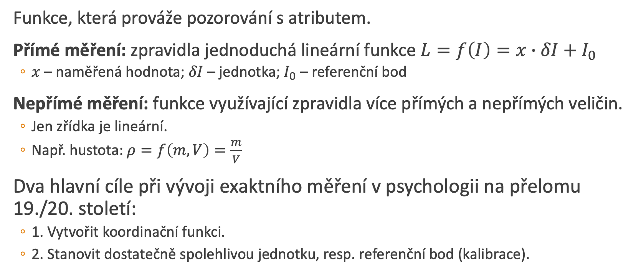
Přímé a nepřímé měření:
Koordinační funkce
Funkce, která prováže pozorování s atributem.
Přímé měření: zpravidla jednoduchá lineární funkce $L=f\left(I\right)=x∙δI+I_{0}$
  $x$ – naměřená hodnota; $δI$ – jednotka; $I_{0}$ – referenční bod
Nepřímé měření: funkce využívající zpravidla více přímých a nepřímých veličin.
  Jen zřídka je lineární.
  Např. hustota: $ρ=f\left(m,V\right)=\frac{m}{V}$
Dva hlavní cíle při vývoji exaktního měření v psychologii na přelomu 19./20. století:
  1. Vytvořit koordinační funkci.
  2. Stanovit dostatečně spolehlivou jednotku, resp. referenční bod (kalibrace).

Slide 6
Počátky měřicích škál
Kategorické či ordinální pozorování bylo nutné provázat s domnělým kvantitativním, spojitým, intervalovým rysem.
Vizuální analogová škála (Hayes a Patterson, 1921).
  Apriori předpokládaná lineární koordinační funkce neobstála.
Metoda stejně se jevících intervalů (Thurstone, 1928).
  Namísto volby vhodné koordinační funkce využil předběžnou kalibraci podnětového materiálu tak, aby mohl výslednou funkci považovat za lineární.
  Pět různých modelů měření.
  Law of Comparative Judgement – vychází z Weberova-Fechnerova zákona.
Likertova škála (1932). Pragmatický přístup:
  Metoda sigma: Kalibraci na základě předpokladu normálního rozložení ve výzkumném souboru.
  „Jednodušší“ metoda: Z důvodu prakticky perfektní korelace začala být preferovaná.

Slide 7
Počátky měřicích škál
Guttmanova škála (1944, 1950).
  Úzce vychází z Boggardovy škály sociální distance (1924).
  Seřazená série jednodimenzionálních úkolů.
  Za dodržení předpokladů je ale výsledek stále ordinální, nikoli intervalový.
  Předpoklad: Zachování tranzitivity výroků napříč populací respondentů.
Další postupy.
  Např. Q-sort a Q-řazení a další.
Accepts Immig. in Country | Accepts Immig. in Town | Accepts immig. in Neigborhood | Accepts Immig. Next Door | Accepts Immig. as Spouse | Celkové skóre
0 | 0 | 0 | 0 | 0 | 0
1 | 0 | 0 | 0 | 0 | 1
1 | 1 | 0 | 0 | 0 | 2
1 | 1 | 1 | 0 | 0 | 3
1 | 1 | 1 | 1 | 0 | 4
1 | 1 | 1 | 1 | 1 | 5

Slide 8
Fundamentální („základní“) měření
1. Přímé měření: není odvozené z jiného měření, měří se přímo objekt...
  Délka (metr), váha (rovnoramenné váhy)...
... nebo 2. nepřímé měření: je odvozené pomocí aditivních operací z naměřených hodnot.
  Nepřímé měření: Objem, čas, teplota, barva či síla zemětřesení (Richterova stupnice).
Podobné staršímu dělení na intensivní vs. extensivní veličiny, avšak vlastnost měření.
  Změna preferovaného principu měření u některých veličin (skládací metr vs. laserový dálkoměr).
Výsledkem je intervalová (příp. poměrová) škála s aditivní strukturou.
  Aditivita: možnost převést funkci „+“ do „×“ a základní aritmetické operace. Např. f(a + b) = f(a) + f(b).
  Hodnoty tak lze „sčítat“ a „odčítat“.
Důsledky:
  Měření je „nezávislé“ na měřicím nástroji.
  Měřicí škála stále stejná pro všechny úrovně naměřených hodnot.

Slide 9
Připomenutí měření v rámci CTT
Měření v rámci CTT je založeno na Stevensově operacionální definici.
  Položková data jsou nominální nebo ordinální, málokdy intervalová.
  Ze Stevensova pohledu je „měřením“ již odpověď na položku.
  Numerická data ale neznamenají, že jde o „čísla“ v pravém slova smyslu.
CTT s těmito ordinálními daty zachází, jako by byly číselné (součet položek...).
  CTT pouze předpokládá, že standardizované skóry odvozené z hrubých skórů jsou intervalová data. Dodržení aditivity neřeší.
  Pro výpočty používá míry centrální tendence a rozptylu (regrese, FA).
  Zachází tedy se škálami, jako kdyby fundamentální byly.
Kdy zejména to vadí?
Notes:
Při dodržení všech předpokladů CTT (normální rozdělení, ekvivalence položek atd.) se výsledek měření může měření fundamendálnímu shodou okolností blížit.

Slide 10
Jde o „měření“? | Likertova škála
Rosenber Self-Esteem Scale (první 4 položky) | souhlasím | spíše souhlasím | spíše nesouhlasím | nesouhlasím
Jsem se sebou vcelku spokojený/spokojená. | 3 | 2 | 1 | 0
Občas si myslím, že jsem k ničemu. | 0 | 1 | 2 | 3
Cítím, že mám řadu dobrých vlastností. | 3 | 2 | 1 | 0
Cítím, že toho není mnoho, na co bych u sebe mohl/mohla být hrdý/hrdá. | 0 | 1 | 2 | 3
Celkový skór: suma počtu bodů z dílčích položek.

Slide 11
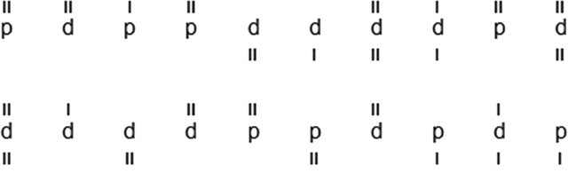
Jde o „měření“? | Měření pozornosti
Test pozornosti d2
Postupujte po řádcích a zaškrtněte všechna „d“ s 2 značkami nad nebo pod písmenem.
Celkový skór 1: Počet prvků/řádků za jednotku času.
Alternativní skór 1: Čas průchodu testem.
Celkový skór 2: Počet chyb.
https://commons.wikimedia.org/wiki/File:D2-Test.jpg

Slide 12
Měření v rámci CTT
Dotazník pro pacienty s anorexií
(př. Bond & Fox, 2009):
  1. Pravidelně zvracím, abych si udržel/a svou váhu.
  2. Počítám gramy tuku na jídle, které jím.
  3. Tvrdě cvičím, abych spálil/a kalorie.
Odpovědi: nesouhlasím (1), spíše nesouhlasím (2), tak napůl (3), spíše souhlasím (4), souhlasím (5)
  r_{xx'} = 0,75; M = 3; SD = 3;
  SE = 1,5, CI_{95%} = 2,94.
otázka | respondent 1 | respondent 2
1 | spíše nesouhlasím (2) | souhlasím (5)
2 | spíše souhlasím (4) | souhlasím (5)
3 | souhlasím (5) | nesouhlasím (1)
hrubý skór: | 11 | 11
(6,06–11,94)
(6,06–11,94)
  CTT: oba lidé mají z hlediska CTTstejný hrubý skór, a tedy i míru anorexie i intervaly spolehlivosti.
  IRT: výsledky nejsou rovnocenné – jiný „person-fit“ (1PL), případně i chyby měření a skóry (2PL).

Slide 13
Teorie odpovědi na položku (IRT)
Item Response Theory (IRT).
IRT je pokusem definovat koordinační funkci na úrovni jediné testové položky.
  Tzv. charakteristická funkce položky (Item Characteristic Curve/Function, ICC/ICF).
Existuje velké množství (desítky až stovky) různých IRT modelů.
  Testy a dotazníky se liší svým formátem, proto vyžadují i jinou ICC.
  Modely se dále liší svými předpoklady a variabilitou ICC podle použitých parametrů.

Slide 14
Příklad: Nezávislost měření na nástroji
TIM^{3–5}: Test pro identifikaci matematicky nadaných dětí
  Test je velmi obtížný, aby dobře měřil nadprůměr.
  r_{xx‘} = 0,82; M = 8,51; SD = 6,72; min = 0; max = 33
  Předpoklad: Rozložení matematických schopností je v populaci normálně rozložené.
  Závěr: Jaké budou naměřené skóry?
Jak by vypadalo rozložení u testu, měřícího deficit (dyskalkulie...)?
Měření v rámci CTT je vždy vztaženo k měřícímu nástroji.
Měření v rámci IRT může být (více méně) na nástroji nezávislé.

Slide 15
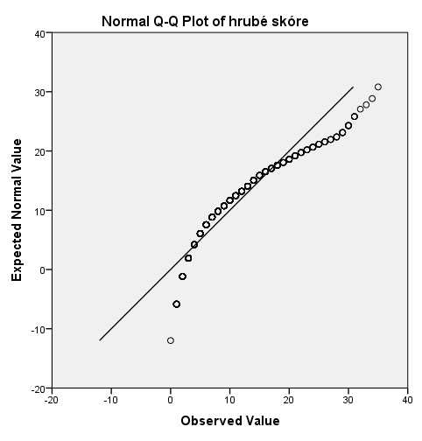
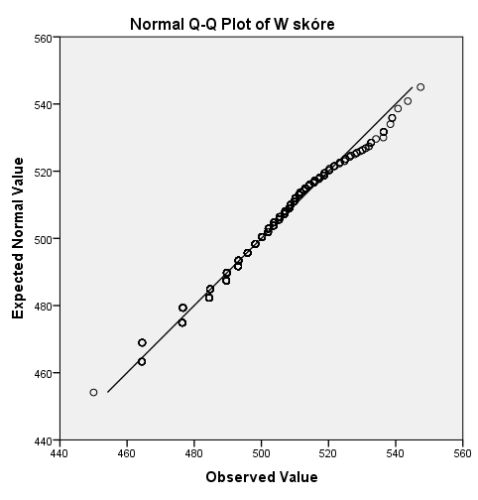
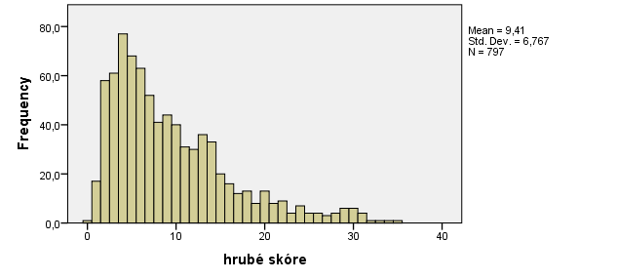
Příklad: Nezávislost měření na nástroji
Kolmogorův-Smirnovův test (MC, p-value)
ročník | 3 (n = 243) | 4 (n = 276) | 5 (n = 278)
hrubé skóre | <0,001 | 0,001 | 0,001
W-skóre | <0,001 | 0,065 | 0,061

Slide 16
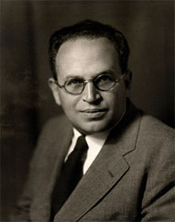
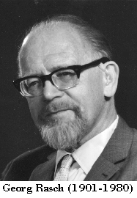
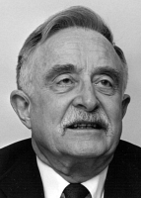
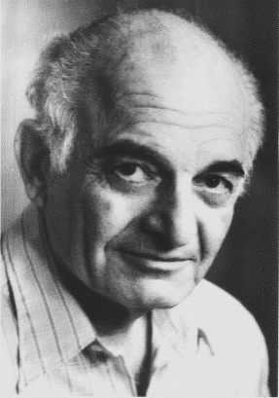
Vývoj teorií odpovědi na položku
50. a 60. léta, další rozvoj v 80. letech (počítače).
Nezávisle na sobě G. Rasch (matematik), F. M. Lord (psycholog, psychometrik) a P. F. Lazarsfeld (sociolog).
Jde o stochastickou úpravu původně deterministického Guttmanova modelu.
Tři hlavní stádia vývoje:
  Předchůdci, do 50. let (Binet, Guttman, Thurstone...)
  Raný vývoj, 50.–60. léta (Rasch, Novick, Lord...)
  Rozvoj, 70.–80./90. léta (Bock, Samejima...)
  Sjednocování a zobecňování (od 90. let)
Paul Felix Lazarsfeld
(1901–1976)
Frederic M. Lord
(1912–2000)
Louis Guttman
(1916–1987)
van der Linden, W. J. (2016). Introduction. In W. J. van der Linden (ed.), Handbook of Item Response Theory, vol. 1: Models, pp. 1–10. Boca Raton: CRC Press.

Slide 17
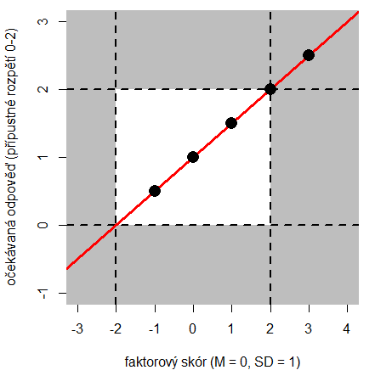
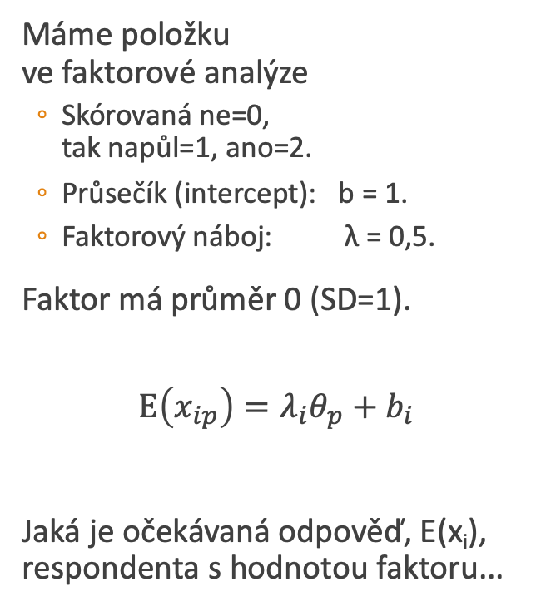
Extrémní příklad
Máme položku
ve faktorové analýze
  Skórovaná ne=0,
  tak napůl=1, ano=2.
  Průsečík (intercept): b = 1.
  Faktorový náboj: λ = 0,5.
Faktor má průměr 0 (SD=1).
$$E\left(x_{ip}\right)=λ_{i}θ_{p}+b_{i}$$
Jaká je očekávaná odpověď, E(x_{i}), respondenta s hodnotou faktoru...
... θ = 0 ?
  E(x_{i}) = 1
... θ = 1 ?
  E(x_{i}) = 1,5
... θ = -1 ?
  E(x_{i}) = 0,5
... θ = 2 ?
  E(x_{i}) = 2
... a konečně θ = 3 ?
  E(x_{i}) = 2,5

Slide 18
Jaký je vztah měřeného rysu a odpovědi na binární položku
(správně/špatně)?
Například vztah „fluidní inteligence“ a správné/špatné odpovědi
na jednu úlohu v Ravenových progresivních matricích.

Slide 19
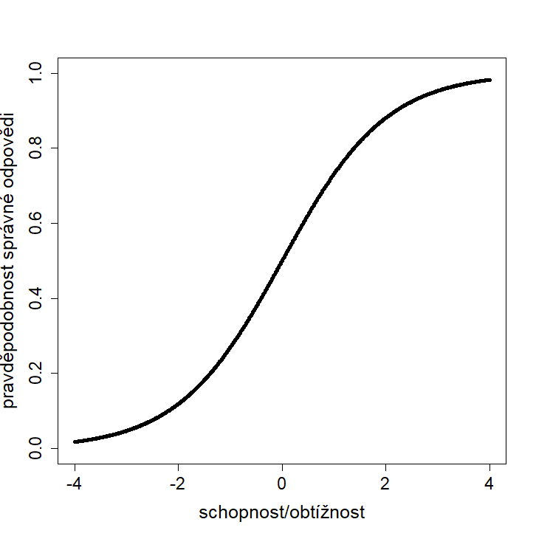
Základy IRT:
Charakteristická funkce položky (ICC)
Výkon probanda v položce lze odhadnout pomocí množiny latentních rysů.
  Schopnosti respondenta.
  Parametry položek.
Item Characteristic Curve (ICC):
  Má (zpravidla) přibližně tvar kumulativního normálního rozdělení.
  Popisuje vztah mezi schopností probandů a očekávaným výkonem v dané položce.
  Pravděpodobnost správné odpovědi podle parametrů položky a probanda.
  Tvar ale může být prakticky libovolný (různé modely).

Slide 20
Srovnání modelů měření (Borsboom, 2005)
Klasická testová teorie
Modely s latentními proměnnými
Měřený atribut: Pravý skór daného člověka v daném testu.
Lineární vztah pravého a pozorovaného skóre.
Homoskedasticita
  Stejný chybový rozptyl pro všechny respondenty a všechny úrovně pravého skóre
Měřený atribut: Předpokládaný latentní rys.
Faktorová analýza
  Lineární vztah pozorované odpovědi a latentního rysu.
  Homoskedasticita reziduí.
Teorie odpovědi na položku
  Nelineární (zpravidla logistický) vztah pozorované odpovědi a latentního rysu.

Slide 21
FA jako specifický příklad IRT
FA lze chápat jako specifický případ IRT.
  Charakteristická funkce (vztah odpovědi a rysu) je lineární.
    Mellenbergh, G.J. (2016). Models for Continuous Responses. In W.J. van der Linden (ed.), Handbook of Item Response Theory (vol. 1), 181-192. Chapman and Hall/CRC Press.
FA „váží“ odpovědi.
  V předchozím příkladu s anorexií by obě dívky měly odlišný odhad faktorového skóru.
Někdy totiž lze lineární vztah předpokládat.
  Např. hierarchická struktura v CHC, kdy „položkou“ je celý „subtest“.
  Např. reakční časy (jsou-li dostatečně dlouhé a normálně rozložené – nebo logaritmizované).
  Jiné dostatečně „jemné“ položky (jsou-li normálně rozložené).
Nedodržení předpokladu linearity ale působí řadu obtíží.
  Vícedimenzionalita, zejm. tzv. „difficulty factor“ v inteligenčních testech (McDonald, 1965; ten Berge, 1972).

Slide 22
FA jako specifický příklad IRT
Faktorová analýza je „limited information estimator“.
  Pro odhad využívá kovarianční (korelační) matici – má tedy informaci pouze o bivariačních vztazích položek, nikoli originální data.
  V případě ordinální FA bivariační frekvenční tabulky.
  Chybějící informace o bivariačních vztazích je zásadní překážka.
  Výhoda: lze snadno estimovat velké množství faktorů.
IRT je „full information approach“.
  Estimace probíhá přímo nad zdrojovými daty.
  Chybějící bivariační informace není problém a nezkresluje odhady parametrů modelu.
  Nevýhoda: Výpočetní náročnost exponenciálně roste s počtem faktorů, velký počet dimenzí je problém.
Někdy se proto pro IRT používá termín „item-factor analysis“.

Slide 23

Základní logistické IRT modely pro binární položky
Copilot: Olejomalba charakteristické funkce položky pro psychometrickou prezentaci.
Raschův model, 1PL–4PL, charakteristická funkce položky.

Slide 24
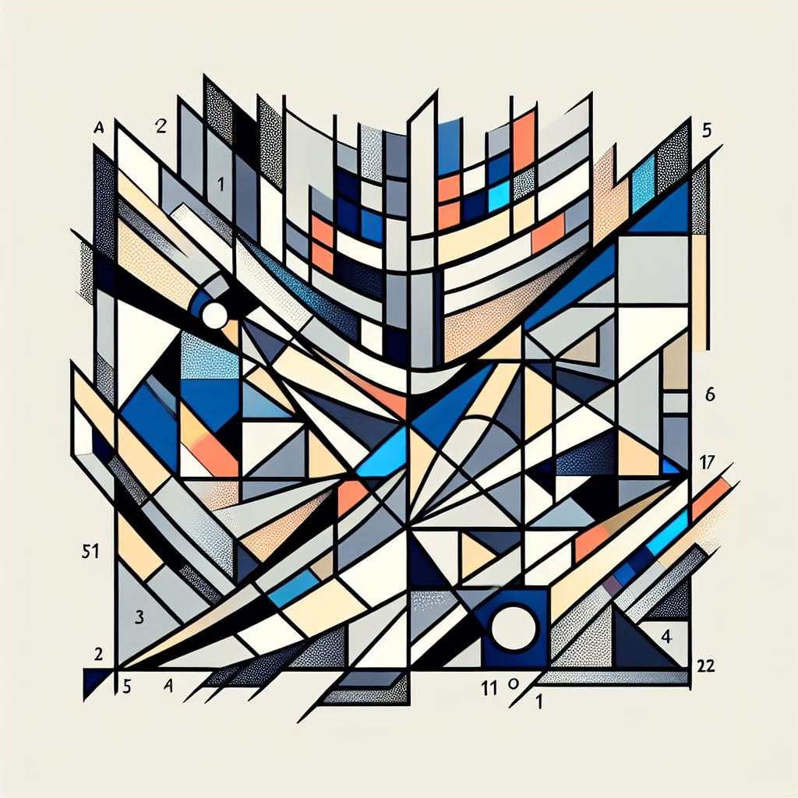

A teď mě vyrob tento obrázek. Neměň prosím slovní zadání příkazu:
"An item characteristic function (as understood in item response theory) in a cubist style".

Slide 25
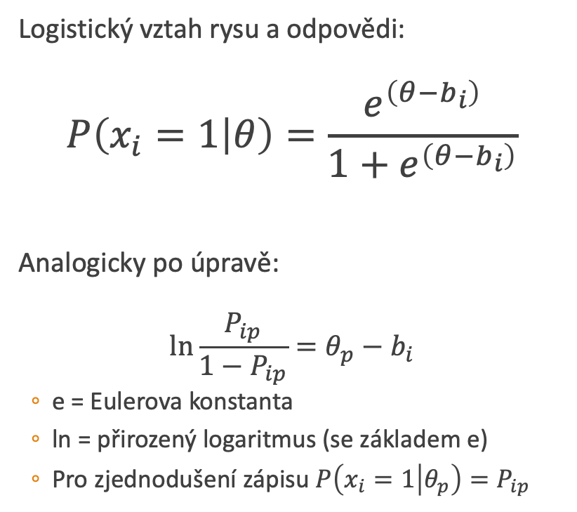
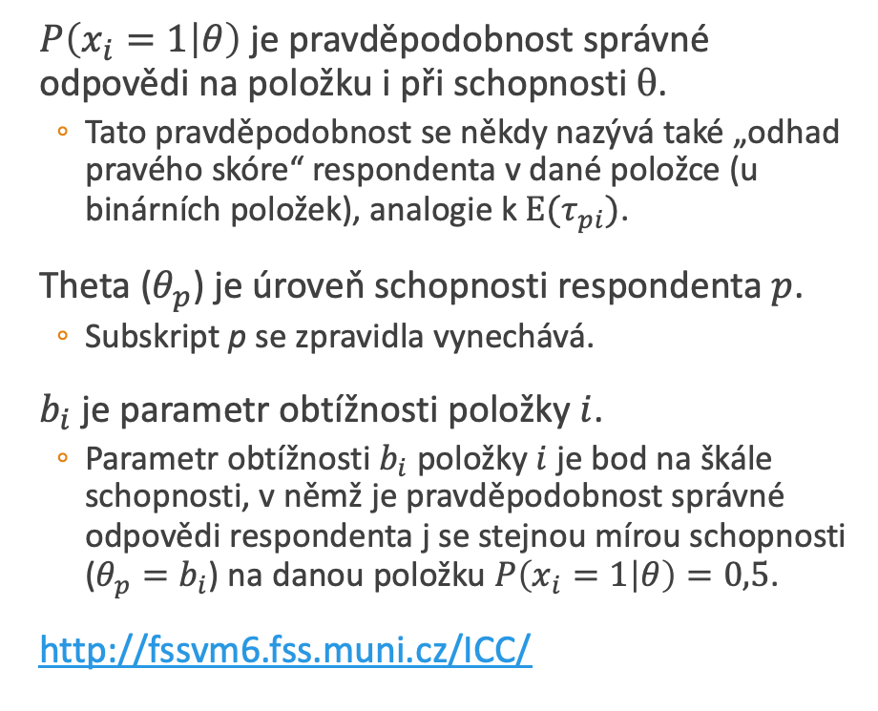
Jednoparametrový Raschův model (1PL)
Logistický vztah rysu a odpovědi:
$$P\left(x_{i}=1 | θ\right)=\frac{e^{\left(θ−b_{i}\right)}}{1+e^{\left(θ−b_{i}\right)}}$$
Analogicky po úpravě:
$$\ln{\frac{P_{ip}}{1−P_{ip}}}=θ_{p}−b_{i}$$
  e = Eulerova konstanta
  ln = přirozený logaritmus (se základem e)
  Pro zjednodušení zápisu $P\left(x_{i}=1 | θ_{p}\right)=P_{ip}$
$P\left(x_{i}=1 | θ\right)$ je pravděpodobnost správné odpovědi na položku i při schopnosti θ.
  Tato pravděpodobnost se někdy nazývá také „odhad pravého skóre“ respondenta v dané položce (u binárních položek), analogie k $E(τ_{pi})$.
Theta ($θ_{p}$) je úroveň schopnosti respondenta $p$.
  Subskript p se zpravidla vynechává.
$b_{i}$ je parametr obtížnosti položky $i$.
  Parametr obtížnosti $b_{i}$ položky $i$ je bod na škále schopnosti, v němž je pravděpodobnost správné odpovědi respondenta j se stejnou mírou schopnosti ($θ_{p}=b_{i}$) na danou položku $P\left(x_{i}=1 | θ\right)=0,5$.
http://fssvm6.fss.muni.cz/ICC/

Slide 26
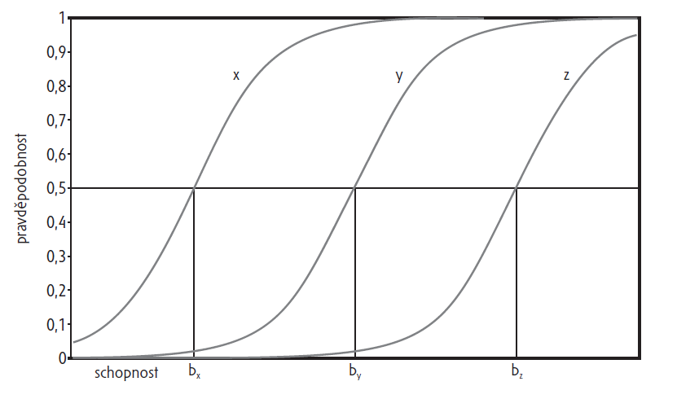
snadnější položka / obtížnější položka /
nižší úroveň rysu vyšší úroveň rysu
Urbánek, T., Denglerová, D., & Širůček, J. Psychometrika. Praha: Portál.

Slide 27
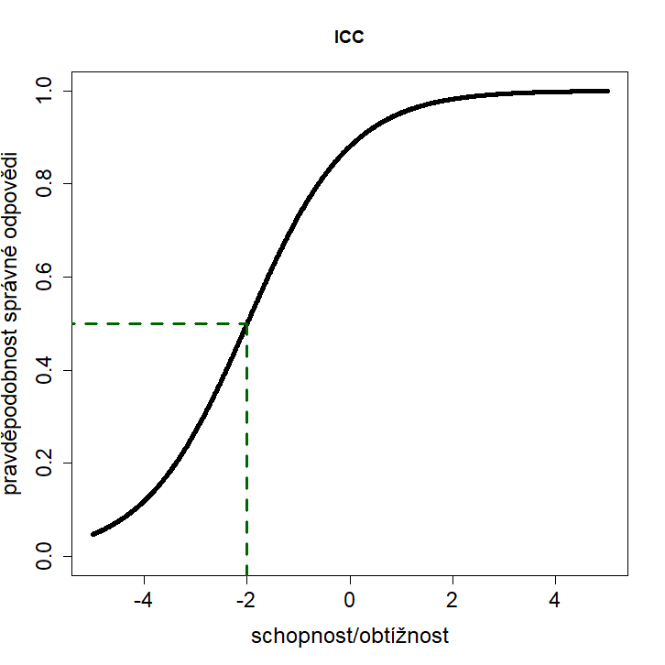
Raschův model (jednoparametrový)
Položka s obtížností b_{i} = −2.
Respondent se schopností θ = b_{i} = -2 má 50 % pravděpodobnost správné odpovědi.

Slide 28
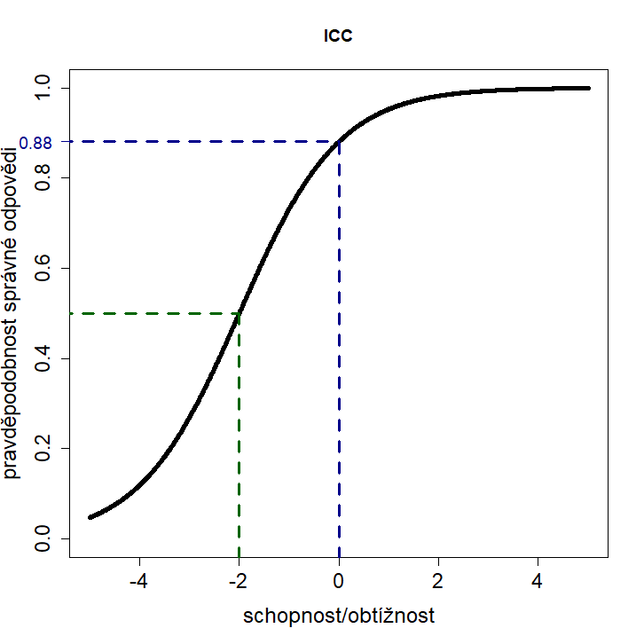
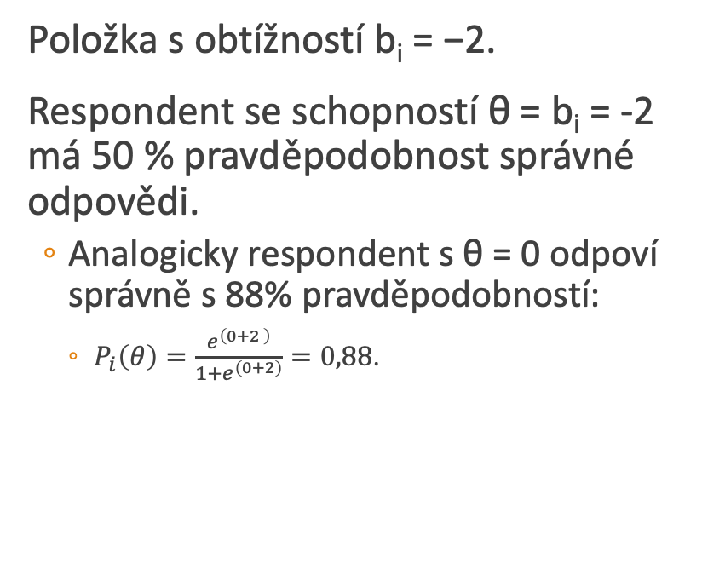
Raschův model (jednoparametrový)
Položka s obtížností b_{i} = −2.
Respondent se schopností θ = b_{i} = -2 má 50 % pravděpodobnost správné odpovědi.
  Analogicky respondent s θ = 0 odpoví správně s 88% pravděpodobností:
    $P_{i}\left(θ\right)=\frac{e^{\left(0+2 \right)}}{1+e^{\left(0+2\right)}}=0,88$.

Slide 29
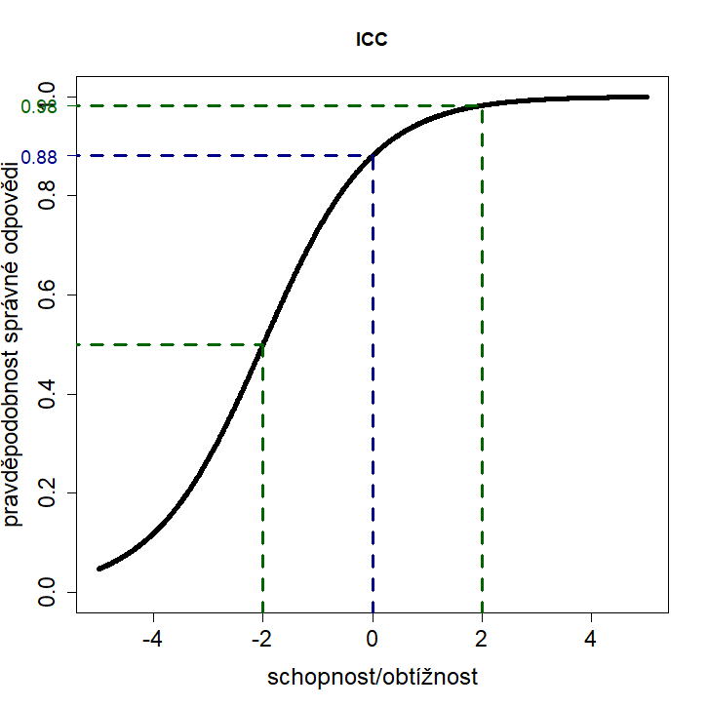
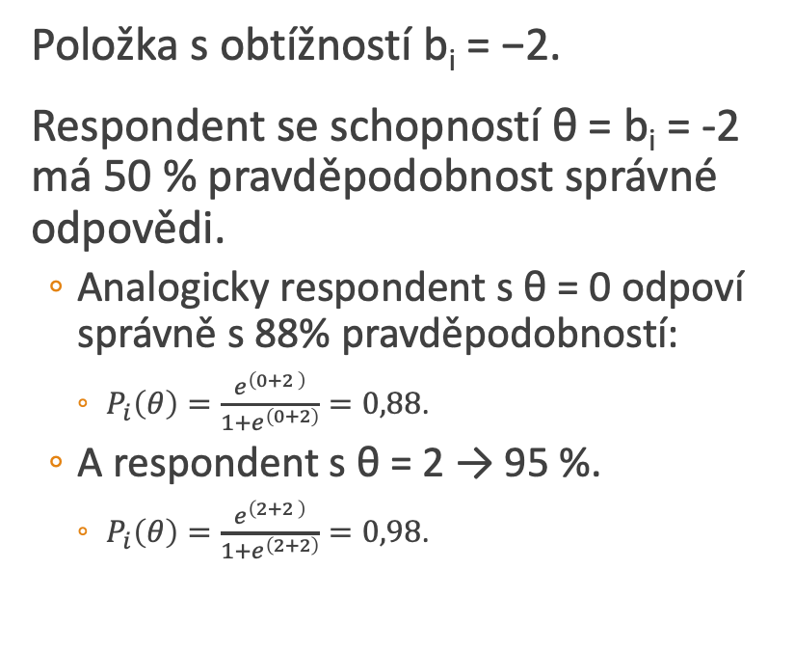
Raschův model (jednoparametrový)
Položka s obtížností b_{i} = −2.
Respondent se schopností θ = b_{i} = -2 má 50 % pravděpodobnost správné odpovědi.
  Analogicky respondent s θ = 0 odpoví správně s 88% pravděpodobností:
    $P_{i}\left(θ\right)=\frac{e^{\left(0+2 \right)}}{1+e^{\left(0+2\right)}}=0,88$.
  A respondent s θ = 2 → 95 %.
    $P_{i}\left(θ\right)=\frac{e^{\left(2+2 \right)}}{1+e^{\left(2+2\right)}}=0,98$.

Slide 30
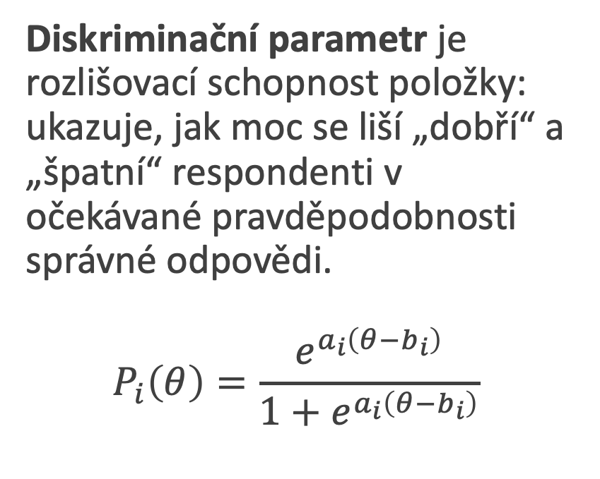
Dvouparametrový model (2PL)
Diskriminační parametr je rozlišovací schopnost položky: ukazuje, jak moc se liší „dobří“ a „špatní“ respondenti v očekávané pravděpodobnosti správné odpovědi.
$P_{i}\left(θ\right)=\frac{e^{a_{i}\left(θ−b_{i}\right)}}{1+e^{a_{i}\left(θ−b_{i}\right)}}$
a_{i} je diskriminační parametr pol. i – naklonění ICC v bodě b.
  čím je křivka „plošší“, tím méně rozlišuje
Analogií a_{i} je ve faktorové analýze faktorový náboj.

Slide 31
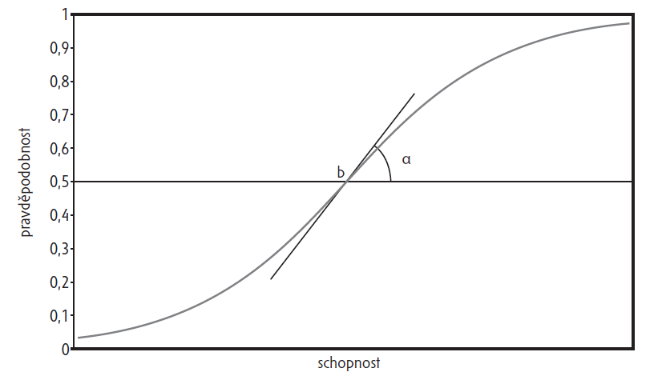

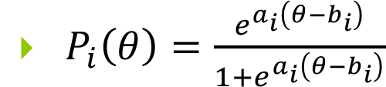
Charakteristická křivka položky 2PL
Urbánek, T., Denglerová, D., & Širůček, J. Psychometrika. Praha: Portál.

Slide 32
Charakteristická křivka položky 2PL

Slide 33
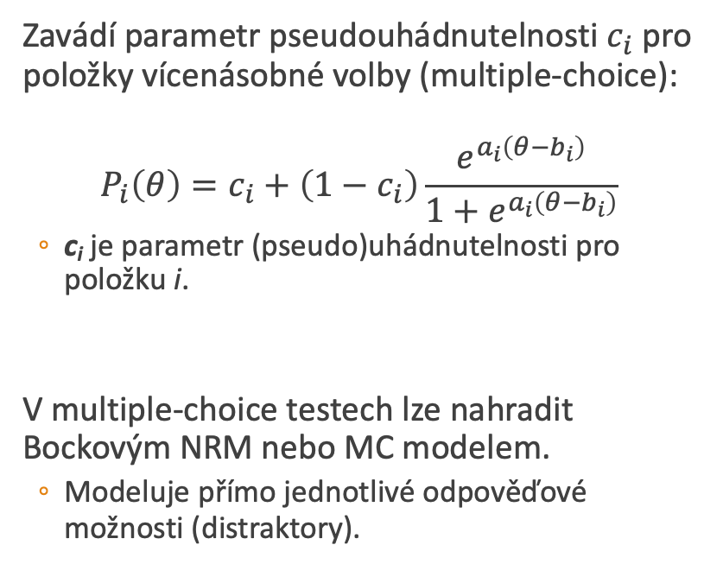
Tříparametrový model (3PL)
Zavádí parametr pseudouhádnutelnosti $c_{i}$ pro položky vícenásobné volby (multiple-choice):
$$P_{i}\left(θ\right)=c_{i}+\left(1−c_{i}\right)\frac{e^{a_{i}\left(θ−b_{i}\right)}}{1+e^{a_{i}\left(θ−b_{i}\right)}}$$
  c_{i} je parametr (pseudo)uhádnutelnosti pro položku i.
V multiple-choice testech lze nahradit Bockovým NRM nebo MC modelem.
  Modeluje přímo jednotlivé odpověďové možnosti (distraktory).
Při prostém tipování je pravděpodobnost „náhodně správné“ odpovědi teoreticky 1/n, kde n je počet možných odpovědí.
  Tedy n-1 distraktorů a právě 1 správné odpovědi.
Tento předpoklad je příliš silný, proto je lepší pro každou položku tuto pravděpodobnost odhadnout zvlášť.
  Některé distraktory mohou být evidentně chybné a respondent je vyloučí.
  Ideálně by se takové distraktory samozřejmě neměly vyskytovat... chytáky nefungují.

Slide 34


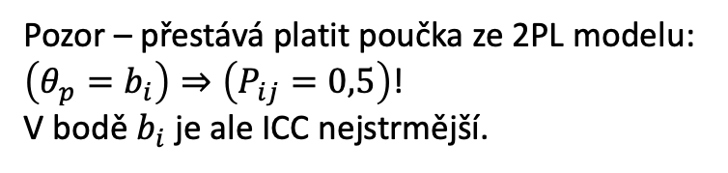
Charakteristické křivky položek 3PL
c | P(θ=0) | P(θ=1)
0 | 0,5 | 0,73
0,25 | 0,63 | 0,80
0,5 | 0,75 | 0,87
$b_{i}=0$ pro všechny položky
Pozor – přestává platit poučka ze 2PL modelu:
$\left(θ_{p}=b_{i}\right)⇒\left(P_{ij}=0,5\right)$!
V bodě $b_{i}$ je ale ICC nejstrmější.

Slide 35
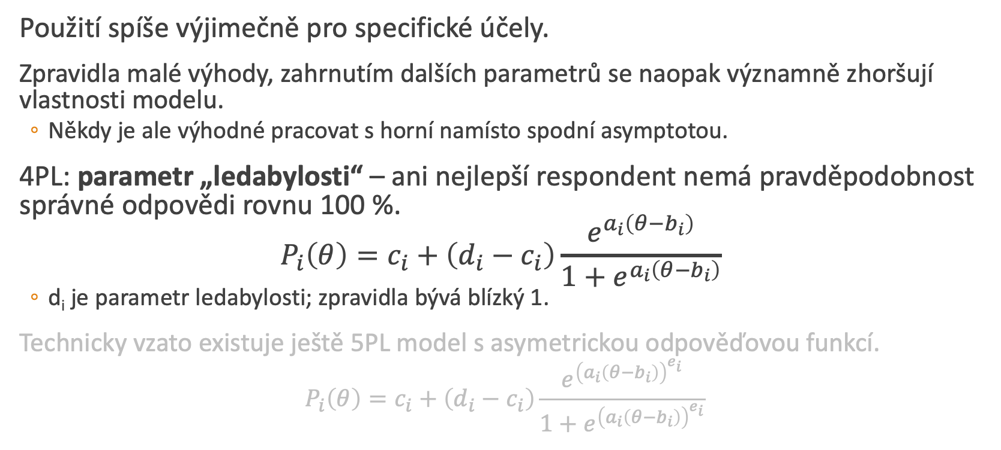
Čtyřparametrový model (4PL)
Použití spíše výjimečně pro specifické účely.
Zpravidla malé výhody, zahrnutím dalších parametrů se naopak významně zhoršují vlastnosti modelu.
  Někdy je ale výhodné pracovat s horní namísto spodní asymptotou.
4PL: parametr „ledabylosti“ – ani nejlepší respondent nemá pravděpodobnost správné odpovědi rovnu 100 %.
$P_{i}\left(θ\right)=c_{i}+\left(d_{i}−c_{i}\right)\frac{e^{a_{i}\left(θ−b_{i}\right)}}{1+e^{a_{i}\left(θ−b_{i}\right)}}$
  d_{i} je parametr ledabylosti; zpravidla bývá blízký 1.
Technicky vzato existuje ještě 5PL model s asymetrickou odpověďovou funkcí.
$$P_{i}\left(θ\right)=c_{i}+\left(d_{i}−c_{i}\right)\frac{e^{{\left(a_{i}\left(θ−b_{i}\right)\right)}^{e_{i}}}}{1+e^{{\left(a_{i}\left(θ−b_{i}\right)\right)}^{e_{i}}}}$$

Slide 36
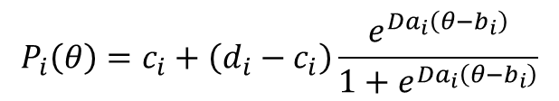
Charakteristická křivka 4PL modelu
Parametry:
  a = 1
  b = 0
  c = 0,25
  d = 0,95
Pravěpodobnost:
  P_{i}(θ=0)=0,61
  P_{i}(θ=1)=0,77
$$P_{i}\left(θ\right)=c_{i}+\left(d_{i}−c_{i}\right)\frac{e^{Da_{i}\left(θ−b_{i}\right)}}{1+e^{Da_{i}\left(θ−b_{i}\right)}}$$

Slide 37
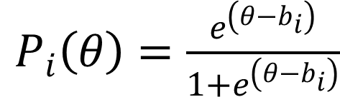
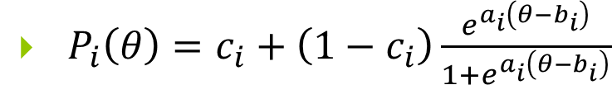
Srovnání 1PL–3PL modelů
jednoparametrový model
  pouze parametr obtížnosti položky b_{i}
dvouparametrový model
  přidává diskriminační parametr a_{i}
tříparametrový model
  přidává parametr pseudo-uhádnutelnosti c_{i}
  Ostatní symboly:
    schopnost respondenta: θ
    pravděpodobnost správné odp.: P_{i}
    i – číslo položky
  4PL: d_{i} = 1 → 3PL
  3PL: c_{i} = 0 → 2PL
  2PL: a_{i} = 1 (nebo a_{i} = a) → 1PL

Slide 38
On-line ilustrace
http://fssvm6.fss.muni.cz/ICC/
https://shiny.cs.cas.cz/ShinyItemAnalysis/

Slide 39
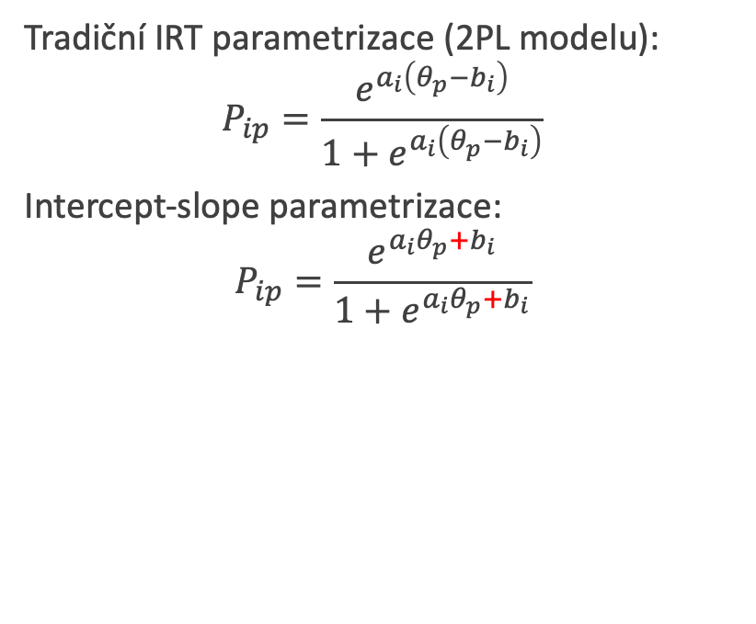
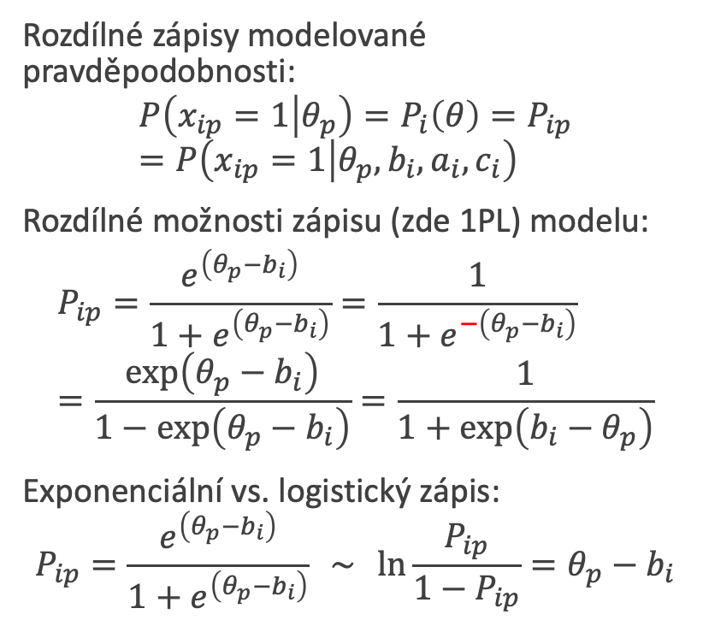
Různé formáty parametrizace a zápisu
Rozdílné zápisy modelované pravděpodobnosti:
$$P\left(x_{ip}=1 | θ_{p}\right)=P_{i}\left(θ\right)=P_{ip}=P\left(x_{ip}=1 | θ_{p},b_{i},a_{i},c_{i}\right)$$
Rozdílné možnosti zápisu (zde 1PL) modelu:
$$P_{ip}=\frac{e^{\left(θ_{p}−b_{i}\right)}}{1+e^{\left(θ_{p}−b_{i}\right)}}=\frac{1}{1+e^{−\left(θ_{p}−b_{i}\right)}}=\frac{\exp\left(θ_{p}−b_{i}\right)}{1−exp\left(θ_{p}−b_{i}\right)}=\frac{1}{1+\exp\left(b_{i}−θ_{p}\right)}$$
Exponenciální vs. logistický zápis:
$$P_{ip}=\frac{e^{\left(θ_{p}−b_{i}\right)}}{1+e^{\left(θ_{p}−b_{i}\right)}} \sim \ln{\frac{P_{ip}}{1−P_{ip}}}=θ_{p}−b_{i}$$
Tradiční IRT parametrizace (2PL modelu):
$$P_{ip}=\frac{e^{a_{i}\left(θ_{p}−b_{i}\right)}}{1+e^{a_{i}\left(θ_{p}−b_{i}\right)}}$$
Intercept-slope parametrizace:
$$P_{ip}=\frac{e^{a_{i}θ_{p}+b_{i}}}{1+e^{a_{i}θ_{p}+b_{i}}}$$

Slide 40
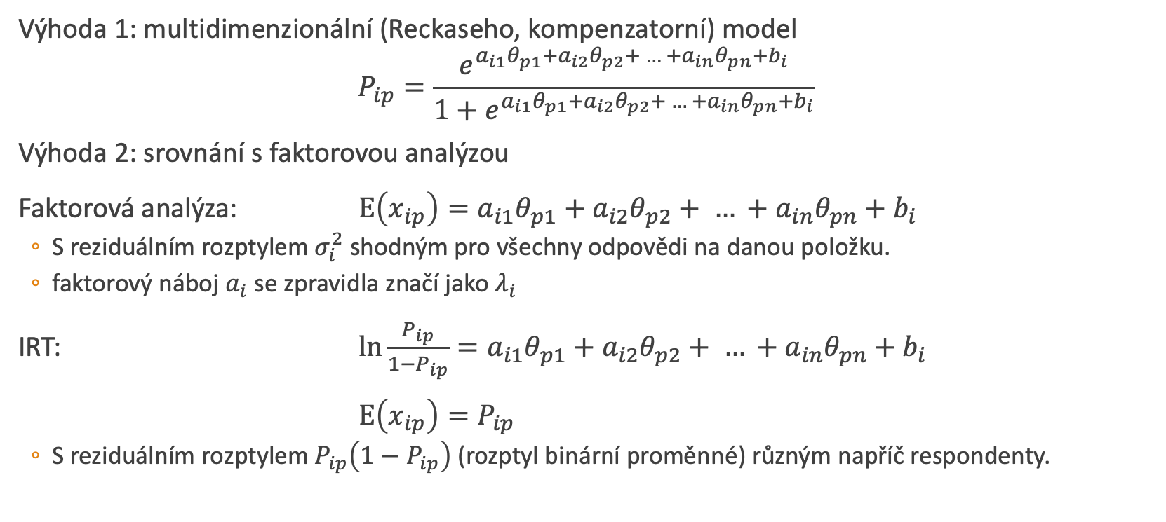
Výhody intercept-slope parametrizace
Výhoda 1: multidimenzionální (Reckaseho, kompenzatorní) model
$$P_{ip}=\frac{e^{a_{i1}θ_{p1}+a_{i2}θ_{p2}+ … +a_{in}θ_{pn}+b_{i}}}{1+e^{a_{i1}θ_{p1}+a_{i2}θ_{p2}+ … +a_{in}θ_{pn}+b_{i}}}$$
Výhoda 2: srovnání s faktorovou analýzou
Faktorová analýza: $E\left(x_{ip}\right)=a_{i1}θ_{p1}+a_{i2}θ_{p2}+ … +a_{in}θ_{pn}+b_{i}$
  S reziduálním rozptylem $σ_{i}^{2}$ shodným pro všechny odpovědi na danou položku.
  faktorový náboj $a_{i}$ se zpravidla značí jako $λ_{i}$
IRT: $\ln{\frac{P_{ip}}{1−P_{ip}}}=a_{i1}θ_{p1}+a_{i2}θ_{p2}+ … +a_{in}θ_{pn}+b_{i}$
$E\left(x_{ip}\right)=P_{ip}$
  S reziduálním rozptylem $P_{ip}\left(1−P_{ip}\right)$ (rozptyl binární proměnné) různým napříč respondenty.

Slide 41
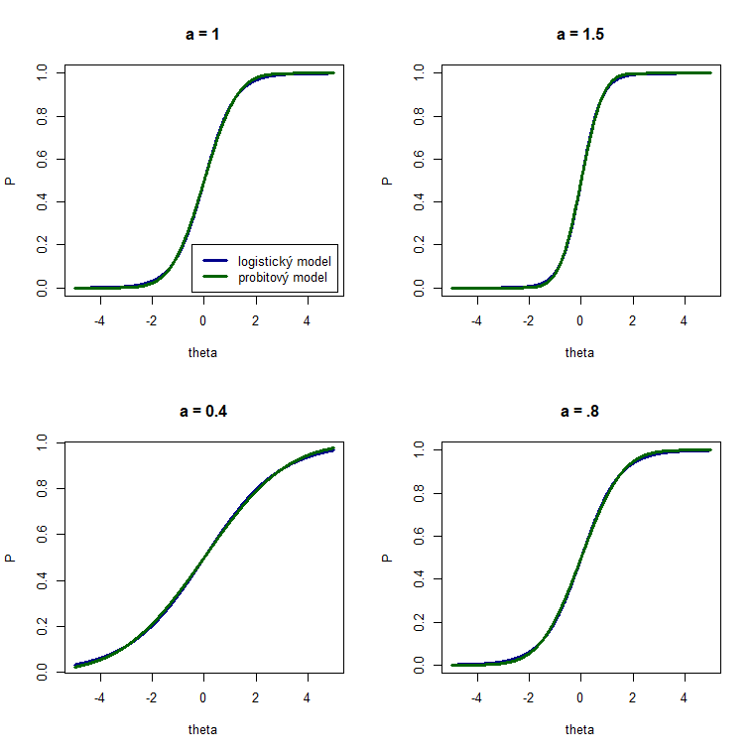
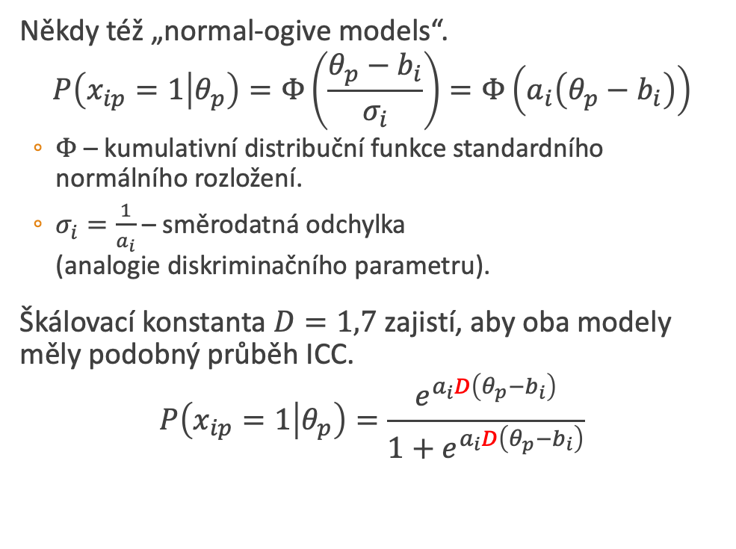
Probitové modely
Někdy též „normal-ogive models“.
$$P\left(x_{ip}=1 | θ_{p}\right)=Φ\left(\frac{θ_{p}−b_{i}}{σ_{i}}\right)=Φ\left(a_{i}\left(θ_{p}−b_{i}\right)\right)$$
  $Φ$– kumulativní distribuční funkce standardního normálního rozložení.
  $σ_{i}=\frac{1}{a_{i}}$ – směrodatná odchylka
  (analogie diskriminačního parametru).
Škálovací konstanta $D=1,7$ zajistí, aby oba modely měly podobný průběh ICC.
$$P\left(x_{ip}=1 | θ_{p}\right)=\frac{e^{a_{i}D\left(θ_{p}−b_{i}\right)}}{1+e^{a_{i}D\left(θ_{p}−b_{i}\right)}}$$

Slide 42
Předpoklady IRT
Realismus: latentní rys existuje a jde o spojitou intervalovou proměnnou.
  Zpravidla navíc i normálně rozloženou.
  Ale... diskrétní IRT modely, LCA, estimátory pro nenormálně rozložený latentní rys.
Lokální nezávislost položek.
  Veškeré vzájemné vztahy položek lze vysvětlit působeným modelovaných latentních rysů.
    Tzn. parciání vztah položek po kontrole úrovně latentního rysu je nulový.
  V případě jediného rysu: jednodimenzionalita.
Odpovědi lidí na položku lze modelovat prostřednictvím ICF.
  Charakteristická funkce položky (ICF = Item Characteristic Function)
  Někdy též Item Response Function (IRF), Item Characteristic Curve (ICC) atd.
  Ale... Mokkenovo škálování a neparametrické IRT.

Slide 43
Přednáška 9–10:
Teorie odpovědi na položku
2. část přednášky

Slide 44
Opakování první části přednášky
Koordinační funkce, předchůdci IRT a počátky měřicích škál.
Teorie odpovědi na položku (IRT): realistický model měření.
Klíčové téma IRT: vztah latentního rysu a manifestních odpovědí na položky.
Faktorová analýza jako specifický případ IRT.
Charakteristická funkce položky (ICC).
Různé IRT modely mají různé ICC: 1PL, 2PL, 3PL.
Parametr obtížnosti, diskriminace, pseudouhádnutelnosti.
Různé zápisy a parametrizace.

Slide 45
Obsah druhé části přednášky
Další IRT modely
Charakteristická funkce testu.
Odhad míry latentního rysu, IRT škálování, IRT skóry.
Práce s chybou: Informační funkce položky, testu, chyba měření.
Shoda modelu s daty.
IRT modely pro polytomní data.
Ordinální faktorová analýza (item-factor analysis).
Klíčové oblasti využití IRT.
  Počítačově adaptivní testování.
  Vyvažování paralelních forem testu.

Slide 46
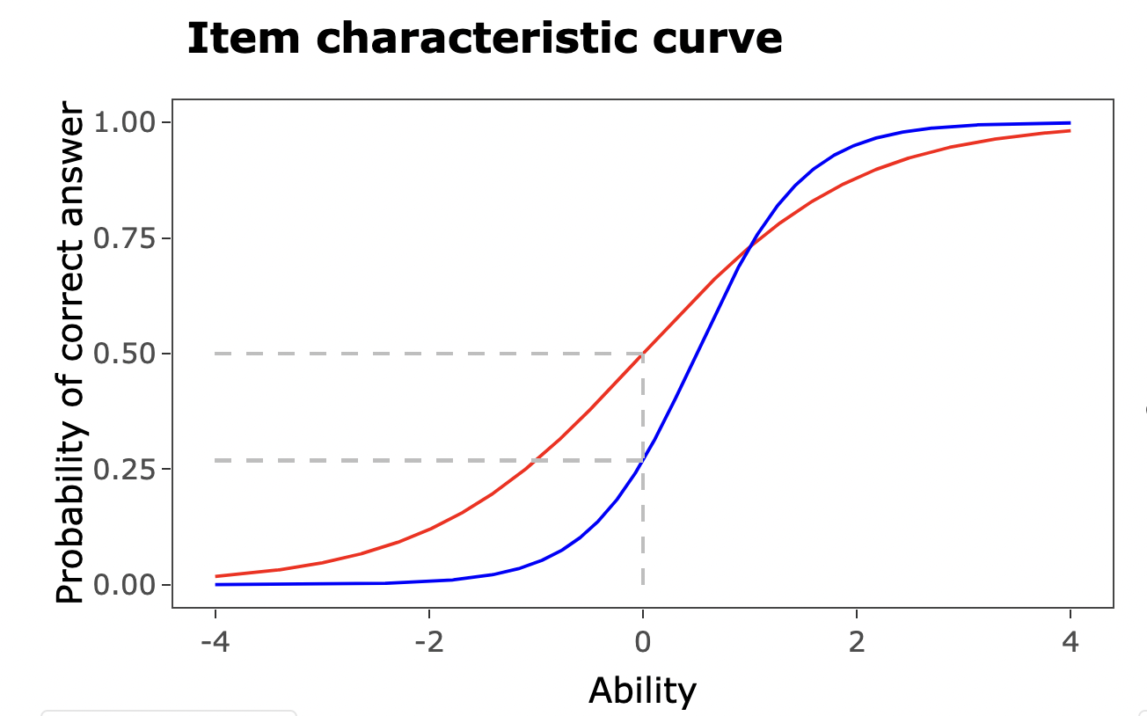

Slide 47
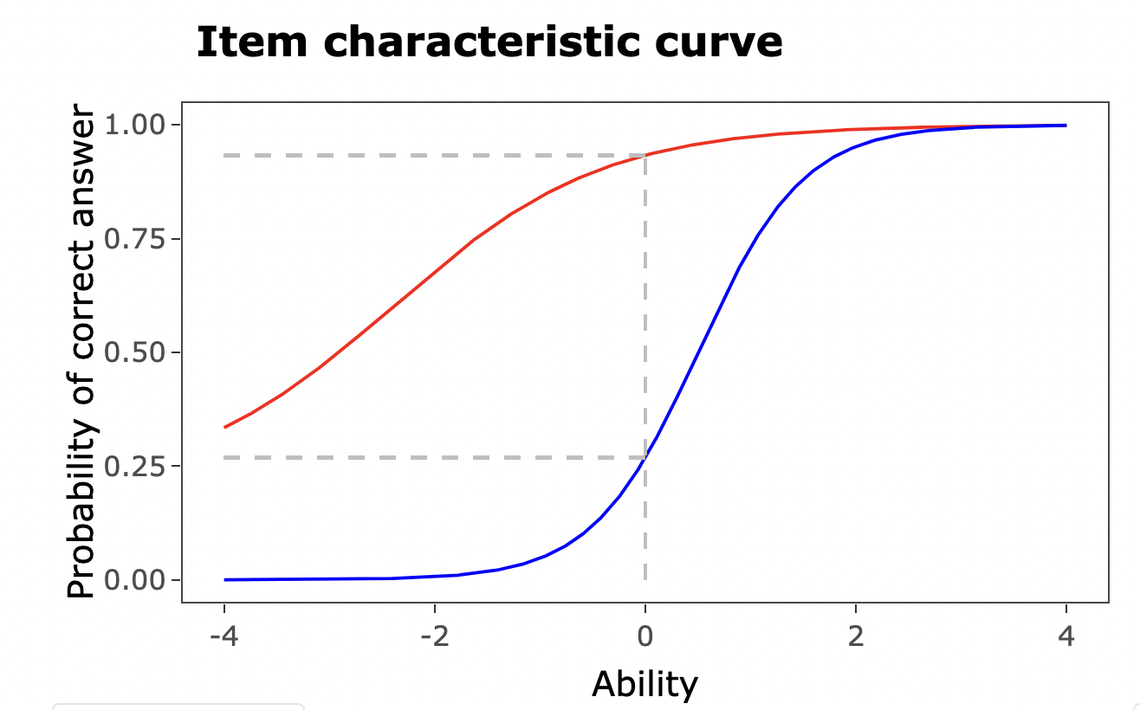

Slide 48
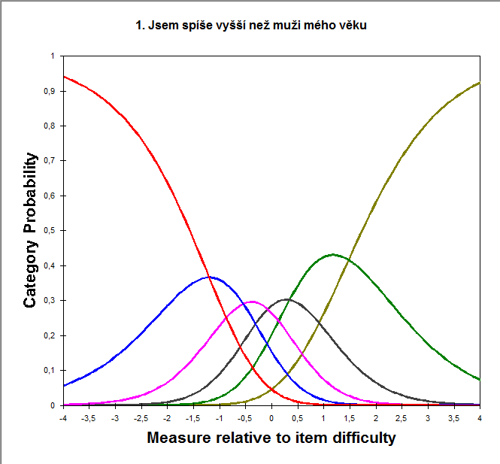
Další IRT modely
Graded Response Model
Generalized Partial Credit Models
Tutzův sekvenční model
Bockův Nominal Response Model
Ordinální faktorová analýza
…

Slide 49
Zadání: “Teor-e zobecnitelnost- je jednoduchá a –rozumitelná.”
Odpověď 1: “Teorye zobecnitelnosti je jednoduchá a srozumitelná.”
Odpověď 2: “Teorie zobecnitelnosti je jednoduchá a srozumitelná.”

Slide 50
Zadání: “Teor-e zobecnitelnost- je jednoduchá a –rozumitelná.”
Odpověď 1: “Teorye zobecnitelnosti je jednoduchá a srozumitelná.”
Odpověď 2: “Teorie zobecnitelnosti je jednoduchá a srozumitelná.”
Rádi bychom 2 hodnotili jako lepší než 1.

Slide 51
Zadání: “Teor-e zobecnitelnost- je jednoduchá a –rozumitelná.”
Odpověď 1: “Teorye zobecnitelnosti je jednoduchá a srozumitelná.”
Odpověď 2: “Teorie zobecnitelnosti je jednoduchá a srozumitelná.”
Rádi bychom 2 hodnotili jako lepší než 1.
  Partial Credit Model (analogie 1PL)
  Graded Response Model (analogie 2PL)

Slide 52
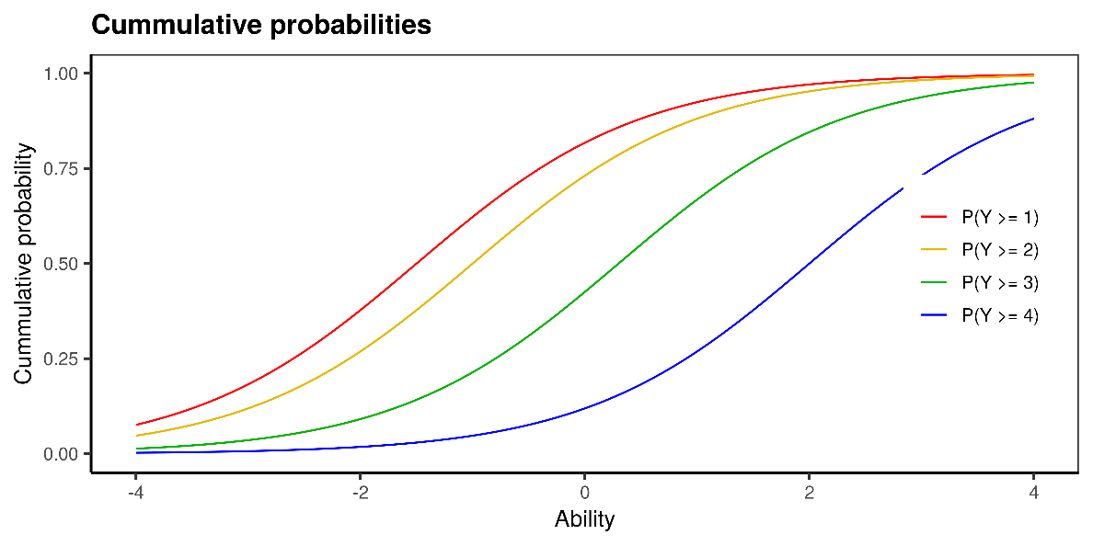
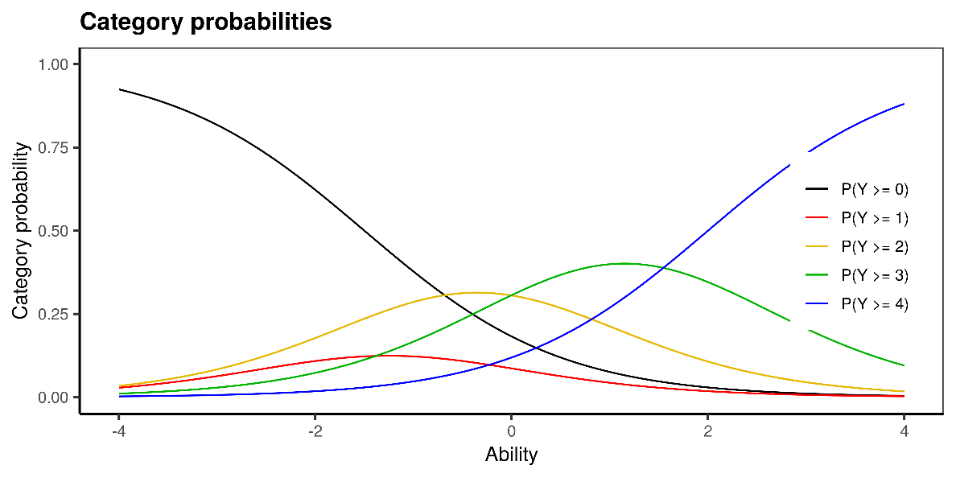
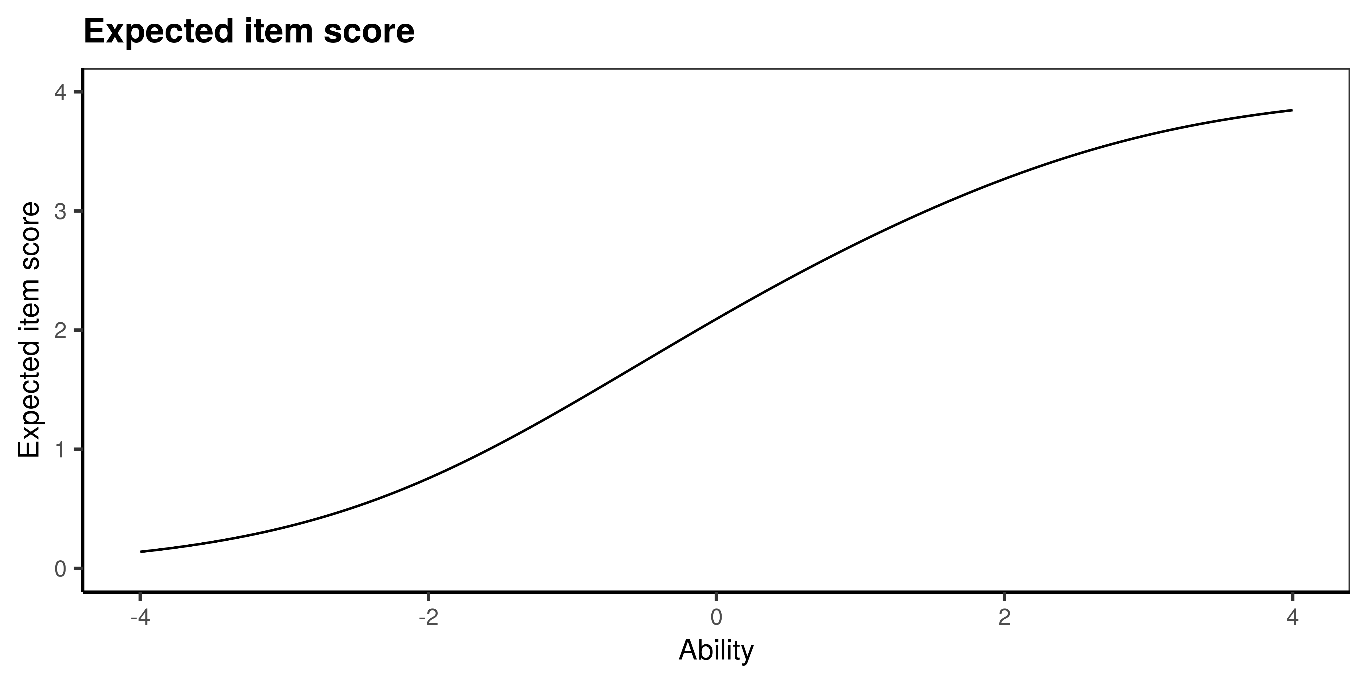
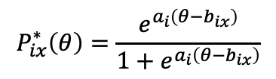
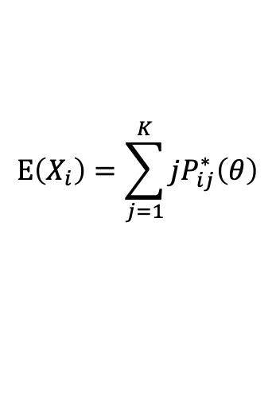

Graded Response Model (GRM)
$$P_{ix}^{∗}\left(θ\right)=\frac{e^{a_{i}\left(θ−b_{ix}\right)}}{1+e^{a_{i}\left(θ−b_{ix}\right)}}$$
$$P_{ix}\left(θ\right)=P_{ix}^{∗}\left(θ\right)−P_{i\left(x+1\right)}^{∗}\left(θ\right)$$
$$E\left(X_{i}\right)=\sum_{j=1}^{K}{jP_{ij}^{∗}\left(θ\right)}$$
Martinkova P., & Drabinova A. (2018). ShinyItemAnalysis for teaching psychometrics and to enforce routine analysis of educational tests. The R Journal, 10(2), 503-515. doi: 10.32614/RJ-2018-074

Slide 53
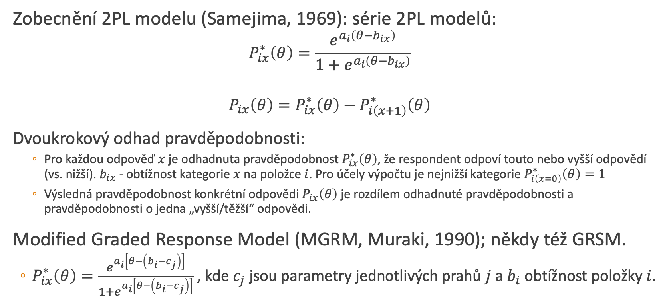
Graded Response Model (GRM)
Zobecnění 2PL modelu (Samejima, 1969): série 2PL modelů:
  $$P_{ix}^{∗}\left(θ\right)=\frac{e^{a_{i}\left(θ−b_{ix}\right)}}{1+e^{a_{i}\left(θ−b_{ix}\right)}}$$
  $$P_{ix}\left(θ\right)=P_{ix}^{∗}\left(θ\right)−P_{i\left(x+1\right)}^{∗}\left(θ\right)$$
Dvoukrokový odhad pravděpodobnosti:
    Pro každou odpověď $x$ je odhadnuta pravděpodobnost $P_{ix}^{∗}\left(θ\right)$, že respondent odpoví touto nebo vyšší odpovědí (vs. nižší). $b_{ix}$ - obtížnost kategorie $x$ na položce $i$. Pro účely výpočtu je nejnižší kategorie $P_{i\left(x=0\right)}^{∗}\left(θ\right)=1$
    Výsledná pravděpodobnost konkrétní odpovědi $P_{ix}\left(θ\right)$ je rozdílem odhadnuté pravděpodobnosti a pravděpodobnosti o jedna „vyšší/těžší“ odpovědi.
Modified Graded Response Model (MGRM, Muraki, 1990); někdy též GRSM.
  $P_{ix}^{∗}\left(θ\right)=\frac{e^{a_{i}\left[θ−\left(b_{i}−c_{j}\right)\right]}}{1+e^{a_{i}\left[θ−\left(b_{i}−c_{j}\right)\right]}}$ , kde $c_{j}$ jsou parametry jednotlivých prahů $j$ a $b_{i}$ obtížnost položky $i$.

Slide 54
(-3)² = ?
^{a) 5}
^{b) 9}
^{c) -9}
^{d) 6}

Slide 55
(-3)² = ?
^{a) 5 (strašná)}
^{b) 9 (správná)}
^{c) -9 (něco mezi)}
^{d) 6 (strašná)}
Co když chceme rozlišovat mezi špatnými a strašnými odpověďmi?

Slide 56
(-3)² = ?
^{a) 5 (strašná)}
^{b) 9 (správná)}
^{c) -9 (něco mezi)}
^{d) 6 (strašná)}
Co když chceme rozlišovat mezi špatnými a strašnými odpověďmi?
^{Nominal Response Model}
^{Nested Logit Model}
^{Multiple-Choice Model}

Slide 57
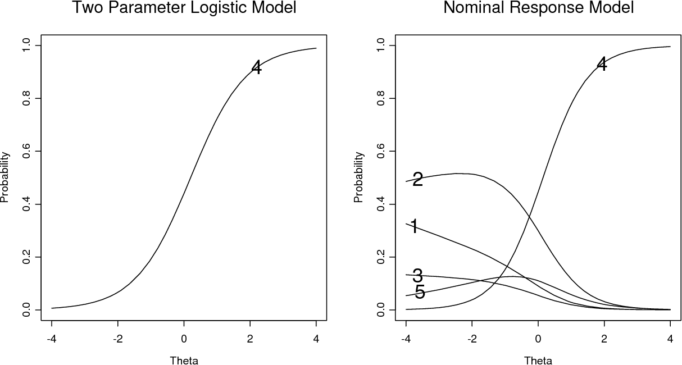
Nominal Response Model
Using the Distractor Categories of Multiple-Choice Items to Improve IRT Linking

Slide 58
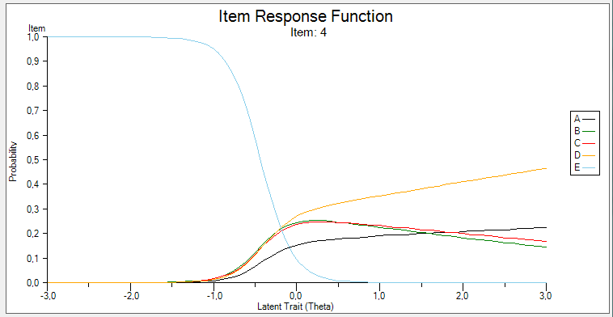
Nominal Response Model (NRM)

Slide 59
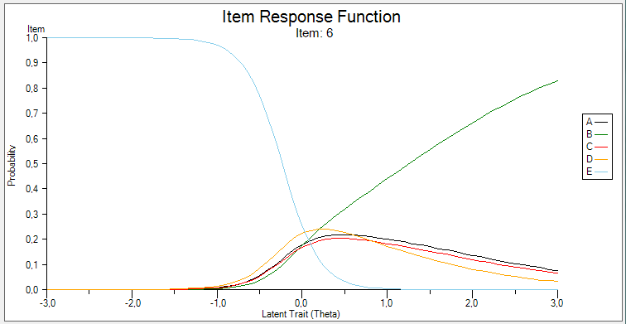
Nominal Response Model (NRM)

Slide 60
Polytomní IRT modely
Určeny pro práci s položkami s více odpověďmi.
  Např. Likertova škála 1-7, částečně správné odpovědi ve výkonovém testu nebo multiple-choice položky.
  Na rozdíl od CTT mohou vést k doporučení zvýšit či snížit počet kategorií položek.
  Zpravidla 1PL či 2PL.
Modely pro nominální či ordinální kategorie.
3 hlavní kategorie polytomních modelů¹:
  difference models (GRM, MGRM) – výhradně ordinální kategorie
  divide-by-totals (PCM, GPCM, NRM)
  sekvenční modely (Tutzův sekvenční model)
¹ Sijtsma, K., & Hemker, B. (2000). A Taxonomy of IRT Models for Ordering Persons and Items Using Simple Sum Scores. Journal of Educational and Behavioral Statistics, 25(4), 391-415. http://www.doi.org/10.2307/1165222

Slide 61
Polytomní modely (z rychlíku)
Ordinální data
  (Generalized) Partial Credit Model (GPCM, PCM) – původně určený pro výkonová data, kde se skóre položky sestává z dílčích samostatně skórovaných kategorií.
  Graded Response Model (GRM) – původně určený pro dotazníky, kde respondent zaznamenává spojitou, kontinuální míru „souhlasu“ na ordinální škále.
Nominální data
  Nominal Response Model (NRM) – každá odpověďová kategorie je modelovaná zvlášť.
  Multiple-choice Model (MCM) – dílčí úprava NRM vhodné pro MC data.

Slide 62
“Můj pokoj je poměrně uklizen.” ANO / NE
“Myslím, že jsem úzkostná asi tolik jako jiní lidé.” ANO / NE
“Čas od času mne trápí myšlenky na budoucnost.” ANO / NE
Jak by vypadala charakteristická funkce?

Slide 63
“Můj pokoj je poměrně uklizen.” ANO / NE
“Myslím, že jsem úzkostná asi tolik jako jiní lidé.” ANO / NE
“Čas od času mne trápí myšlenky na budoucnost.” ANO / NE
Jak by vypadala charakteristická funkce?
Ideal-Point Model

Slide 64
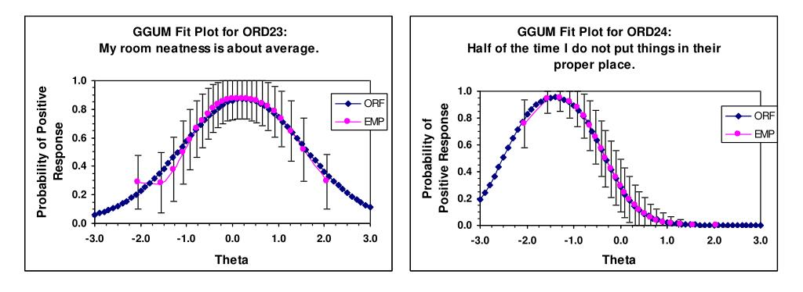
Ukázka ideal-point modelu
https://www.slideserve.com/content/applying-ideal-point-irt-models-to-score-single-stimulus-and-pairwise-preference-personality-items

Slide 65
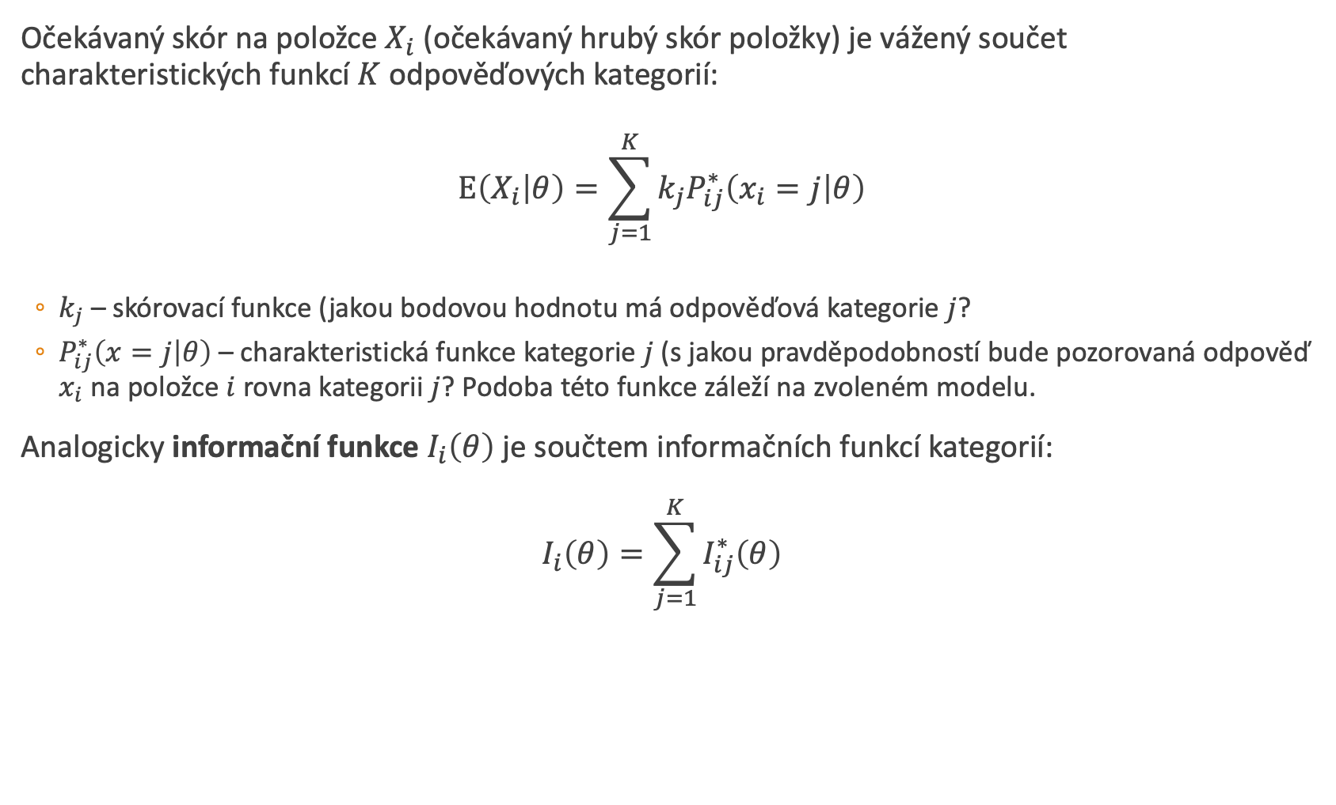
IIF, ICF: Obecné vlastnosti
Očekávaný skór na položce $X_{i}$ (očekávaný hrubý skór položky) je vážený součet charakteristických funkcí $K$odpověďových kategorií:
$$E\left(X_{i} | θ\right)=\sum_{j=1}^{K}{k_{j}P_{ij}^{∗}\left(x_{i}=j | θ\right)}$$
  $k_{j}$ – skórovací funkce (jakou bodovou hodnotu má odpověďová kategorie $j$?
  $P_{ij}^{∗}\left(x=j | θ\right)$ – charakteristická funkce kategorie $j$ (s jakou pravděpodobností bude pozorovaná odpověď $x_{i}$ na položce $i$ rovna kategorii $j$? Podoba této funkce záleží na zvoleném modelu.
Analogicky informační funkce $I_{i}\left(θ\right)$ je součtem informačních funkcí kategorií:
$$I_{i}\left(θ\right)=\sum_{j=1}^{K}{I_{ij}^{∗}\left(θ\right)}$$

Slide 66
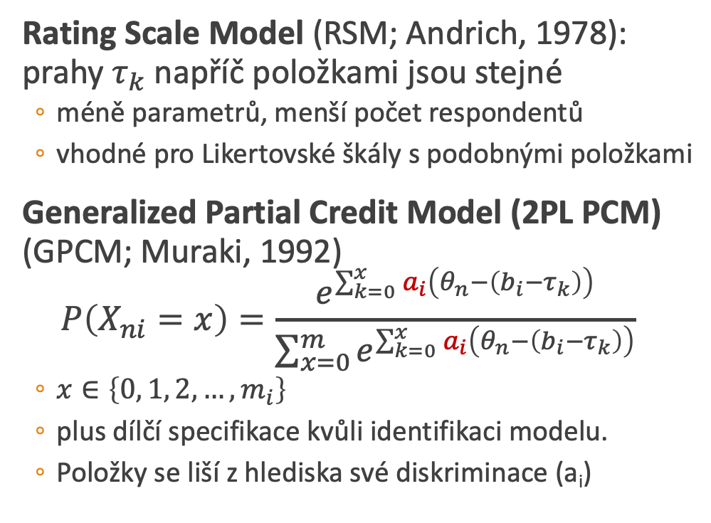

Partial Credit Model (PCM) a RSM
Partial Credit Model (PCM; Masters, 1982): vyvinut v rámci Raschova modelu pro účely položek, kde je nutné provést sérii kroků vedoucích ke správnému řešení
$$P\left(X_{ni}=x\right)=\frac{e^{\sum_{k=0}^{x}{\left(θ_{n}−\left(b_{i}−τ_{ki}\right)\right)}}}{\sum_{x=0}^{m}{e^{\sum_{k=0}^{x}{\left(θ_{n}−\left(b_{i}−τ_{ki}\right)\right)}}}}$$
  $x∈\left\{0, 1, 2, …, m_{i}\right\}$
  plus dílčí specifikace kvůli identifikaci modelu.
  Použitelný pro jakékoliv položky s více odpověďmi.
  $τ_{k}$ „obtížnosti“ jednotlivých „prahů“ (zbytek viz dříve)
Rating Scale Model (RSM; Andrich, 1978): prahy $τ_{k}$ napříč položkami jsou stejné
  méně parametrů, menší počet respondentů
  vhodné pro Likertovské škály s podobnými položkami
Generalized Partial Credit Model (2PL PCM)
(GPCM; Muraki, 1992)
$P\left(X_{ni}=x\right)=\frac{e^{\sum_{k=0}^{x}{a_{i}\left(θ_{n}−\left(b_{i}−τ_{k}\right)\right)}}}{\sum_{x=0}^{m}{e^{\sum_{k=0}^{x}{a_{i}\left(θ_{n}−\left(b_{i}−τ_{k}\right)\right)}}}}$
  $x∈\left\{0, 1, 2, …, m_{i}\right\}$
  plus dílčí specifikace kvůli identifikaci modelu.
  Položky se liší z hlediska své diskriminace (a_{i})

Slide 67

Příklad: PCM (5steps Likert)

Slide 68


Příklad RSM vs. PCM
Rating scale model
Partial credit model

Slide 69
GRM vs. PCM
Výsledky obou modelů jsou velmi podobné.
Přestože predikované pravděpodobnosti a výsledky jsou velmi podobné, logika je diametrálně odlišná.
  PCM: Série navazujících kroků/znalostí nutných pro získání vyššího „skóre“.
    Musím získat 1 bod, abych mohl získat 2 body; musím získat 2 body, abych mohl získat 3 body...
    Pokud bych odpověděl správně možnost K, jaká je pravděpodobnost, že zodpovím správně i K+1?
    Typicky výkonové testy (parciální kredit, dílčí míra znalosti).
  GRM: latentní kontinuum je rozčleněné na dílčí binární 2PL modely.
    Určí se pravděpodobnost překročení každého ze „stupňů“ separátně a ty se pak „složí“ dohromady
    Jaká je pravděpodobnost, že odpovím K vs. K+1? Jaká, že odpovím K+1 vs. K+2? K+2 vs. K+3? ... ?
    Typicky osobnostní dotazníky (překročila míra souhlasu míru nutnou pro skórování určitým způsobem)?

Slide 70

Nominal Response Model (NRM)
Bock (1972): Obecný model pro položky s více odpověďmi, které nejsou (nemusí být) ordinálně seřazené.
$$P_{ix}\left(θ\right)=\frac{e^{a_{ix}θ+c_{ix}}}{\sum_{x=0}^{m}{e^{a_{ix}θ+c_{ix}}}}$$
  kde pro každou položku $\sum{a_{ix}=\sum{c_{ix}=0}}$.
  Každý práh x položky i má tedy vlastní diskriminační koeficient a_{ix} a vlastní obtížnost c_{ix}.
  Vhodný pro multiple-choice testy (s jednou správnou) či výběr z odpovědí, kdy každá má jiný vztah s latentním rysem (rysy), ale i Likertovy škály (při velkém N).
    Výhodou je, že jsou pro odhad latentního rysu využity i chybné odpovědi (ale zase více parametrů...).
Lze ale použít i pro dotazníková data.
  Obecný model, většina ostatních je specifikací NRM; zvláště silné multidimenzionální verze.

Slide 71

Multiple-choice models
NRM má tu nevýhodu, že pro nízké hodnoty θ preferuje jednu z možností.
  Pro $θ→∞$ by měly být průběhy všech CCF monotónní.
Proto vzniklo několik multiple-choice modelů. Thissen-Steinberg (1984) MC model:
$$P_{i}\left(x=k | θ\right)=\frac{\exp\left(a_{ik}θ+b_{ik}\right){+p_{ik}\exp\left(a_{i0}θ+b_{i0}\right)}}{\sum_{j=0}^{K}{\exp\left(a_{ij}θ+b_{ij}\right)}}$$
  Pro účely identifikace: $\sum_{j=0}^{K}{a_{ij}=}0$ , $\sum_{j=0}^{K}{b_{ij}=}0$ , $\sum_{j=0}^{K}{p_{ij}=}0$. Počet kategorií $k$ je $K$.
  Pravděpodobnost $P_{i}$, že pozorovaná odpověď $x$ na položku $i$ odpovídá kategorii $k$.
    Volba kategorie je směsí těch, co si myslí, že jde o správnou možnost ($\exp\left(a_{ik}θ+b_{ik}\right)$) a těch, kteří tipují ($p_{ik}\exp\left(a_{i0}θ+b_{i0}\right)$).
  $a_{ik}$, $b_{ik}$ - diskriminace a obtížnost kategorie $k$
  $p_{jk}$ - pravděpodobnost náhodné volby při tipování, propojená s pravděpodobností tipování
  $a_{i0}$ a $b_{i0}$ - diskriminace a obtížnost latentní odpovědi „vůbec nevím a tipuji náhodně s pravděpodovností $p_{ik}$.

Slide 72


Divided-by-total modely obecně
PCM, RSM, GPCM, NRM: všechny modelují „díl pozorování dané kategorie“ ze „všech dílů“ (proto to divided-by-total).
Možná přehlednější je intercept-slope zápis (Chalmers, 2012), v tomto případě GPCM:
$$P\left(x=k | θ\right)=\frac{\exp\left(s_{i,k−1}a_{i}θ+d_{i,k−1}\right)}{\sum_{k=0}^{K−1}{\exp\left(s_{i,k}a_{i}θ+d_{i,k}\right)}}$$
  $K$ = počet možných kategorií skórovaných $k∈\left\langle 0, K−1\right\rangle$
  $a_{i}$ = diskriminační parametr položky $i$
  $d_{k−1}$ = tzv. práh položky
  $s_{i,k}$ = skórovací funkce („bodová hodnota“ dané odpovědi $k$ na položce $i$).
    Např. u čtyřbodové Likertovy škály $s_{i,k}∈\left(0,1,2,3\right)$. V NRM odhadováno.
Tuto parametrizaci lze využít pro všechny divided-by-total modely (kromě MC).
Hierarchie modelů

Slide 73

Srovnání modelů
Běžné modely:
divided-by-total a graded modely.
Embretson a Reise (2009)

Slide 74
IRT model s normativním prvkem
Typické využití IRT směřuje k dobrému popisu dat (odpověďových procesů). Data jsou “fixed”, ovlivnit můžeme jen podobu modelu.
Co když ale chceme vytvořit ideální test? Jaké by měl vlastnosti?

Slide 75
IRT model s normativním prvkem
Typické využití IRT směřuje k dobrému popisu dat (odpověďových procesů). Data jsou “fixed”, ovlivnit můžeme jen podobu modelu.
Co když ale chceme vytvořit ideální test? Jaké by měl vlastnosti?
Součtový skór by byl dostatečnou statistikou pro odhad latentní schopnosti.
Položky by byly stejně obtížné bez ohledu na testované osoby a ostatní položky v testu.
Aditivita.

Slide 76

Raschův model
Osoby a položky jsou na společné škále.
Veškeré informace, které jsou podstatné pro šanci na úspěch při řešení položky, jsou obsažené v obtížnosti položky a schopnosti člověka.
Chceme dosáhnout situace, kde je p. správné odpovědi závislá jen na vzdálenosti mezi obtížností a schopností:
  $$P\left(X=1 | θ, δ\right)≈θ−δ$$
  Což platí pro:
  $$\ln{\frac{P\left(X=1 | θ, δ\right)}{P\left(X=0 | θ, δ\right)}}=θ−δ$$

Slide 77

Raschův model
  $$\ln{\frac{P\left(X=1 | θ, δ\right)}{P\left(X=0 | θ, δ\right)}}=θ−δ$$
  Což po úpravě odpovídá:
  $$P\left(X=1 | θ,δ\right)=\frac{e^{\left(θ−δ\right)}}{1+e^{\left(θ−δ\right)}}$$

Slide 78

https://youtu.be/FdtpgMVP1EI
Ben Wright odvozuje Raschův model

Slide 79


Slide 80

Raschův model
  Z pohledu “raschisty” se přidáváním parametrů kazí pravítková podoba modelu.
  Než měnit model, bude raději měnit data.
  Lepší položky
  Lepší teorie
  Lepší administrace
  Čištění respondentů
https://www.researchgate.net/publication/40039735_The_Attack_of_the_Psychometricians

Slide 81
RM: Spolehlivost položky (infit, outfit)
Ukazatel, jak položka/respondent odpovídá Raschovu modelu.
  Položky: Odpovídali respondenti na položku dle předpokladu?
  Respondenti: Odpovídal respondent na položky dle předpokladu?
  Je založená na průměru sumy čtverců standardizovaných reziduí probanda/položky s df=n-1.
  Pozor: vysoká hodnota se neintuitivně označuje jako „underfit“, nízká „overfit“!
Vysoká hodnota (underfit): respondent/i odpovídal/i více náhodně.
  Méně „guttmanovská“ škála, než jsme předpokládali.
Nízká hodnota (overfit): respondent/i odpovídal/i méně náhodně.
  Více „guttmanovská“ škála, než jsme předpokládali.
Příklad:
  obtížnost položek: snadné ....... střední ........ těžké.
  stochastická předpověď (průměrný fit): 111...1101100100...000.
  deterministická odpověď (overfit): 111...1111100000...000.
  nahodilá odpověď: (underfit): 101...1010101010...010.
  špatný tip (vliv na outfit): 111...1101100100...001.
  nepozornost (vliv na outfit): 011...1101100100...000.
  náhodná znalost (vliv na infit): 111...1101111100...000.

Slide 82


Jaká křivka by se zde hodila namísto RM?
a) Underfit
b_{i}=-2,24; infit 1,13 (t=1,8), outfit 1,42 (t=2,7)
b) Overfit
b_{i}=0,95; infit 0,74 (t=-2,0), outfit 0,3 (t=-1,7)

Slide 83
Srovnání Raschova a 1PL–3PL přístupu
Raschův model (1PL)
IRT (1PL, 2PL, 3PL...)
Spíše konfirmační princip
(data musí odpovídat modelu).
Pouze 1. parametr, a=1, zbytek je „šum“.
  Všechny pol. diskriminují (teoreticky) stejně.
Cílem je fundamentalita škály, invariance odhadu.
Menší závislost odhadů na položkách/respondentech.
Nižší počet parametrů → nižší počet respondentů.
Vhodnější pro konstrukci diagnostických testů (SB-V, Leiter-3, v ČR pak WJ-IV, KIT a další)
Možnost žádných předpokladů o rozložení latentního rysu (JML estimátor).
Spíše explorační princip
(přizpůsobuje model datům).
Počet parametrů, který nejlépe popíše data.
  Diskriminace položek se může lišit.
Důraz je kladen na výběr „nejlepšího“ modelu.
Vyšší závislost odhadů na položkách/respondentech.
Vyšší počet parametrů → vyšší počet respondentů.
Vhodnější pro test-equating v high-stakes testech (SAT, GRE, SCIO, SK maturita) a adaptivní testování.
Zpravidla předpoklad normálního rozdělení (MML, CML aj. estimátory).

Slide 84
Ordinální faktorová analýza
Ordinální faktorová analýza je založená na tetrachorických (binární položky), respektive polychorických korelacích (ordinální položky).
Tetrachorická/polychorická korelace:
  Existuje spojitá, intervalová, normálně rozložená latentní odpověď (LR, Latent Response).
  Ta není přímo pozorovaná (je latentní).
  Manifestuje se pouze jako ordinální kategorie.
  Pokud LR překročí příslušný práh položky, pozorujeme vyšší kategorii.
Tetra/poly korelace jsou odhadovány na základě bivariačních frekvenčních tabulek.
Ordinální FA tedy faktoruje matici polychorických korelací.
  Tradiční postup: Odhadne se polychorická matice a ta vložena do EFA.
  Modernější postup: polychorická matice a parametry FA jsou odhadovány naráz pomocí DWLS/WLSMV estimátoru.

Slide 85

Tetrachorická korelace (ρ = 0,6)

Slide 86


Tetrachorická korelace (ρ = 0,6)

Slide 87



Ordinální faktorová analýza
Klasická CFA: latentní faktor způsobuje manifestní odpověď.
$$X_{i}=λ_{i}f+ν_{i}+ε, var\left(ε\right)=θ_{i}$$
  $f$ – faktor, $λ_{i}$ - faktorový náboj,$θ_{i}$ - reziduální rozptyl
Ordinální CFA: latentní faktor způsobuje latentní odpověď (LR).
$${LR}_{i}=λ_{i}f+v_{i}+ε, var\left(ε\right)=θ_{i}$$
$$LR_{i}≥τ_{i\left(k−1\right)}∧LR_{i}<τ_{ik}⟹X_{i}=k, τ_{i0}=−∞$$
  $τ_{ik}$ - k-tý práh položky i.
Ordinální CFA je probitový Graded Response Model.
  S nepatrně odlišnou parametrizací.

Slide 88

Srovnání modelů 2
García-Peréz, M.A. (2017); doporučuji pro mnoho dalších srovnání v různých situacích

Slide 89


Sekvenční modely
Jde o rodinu modelů, která „rozloží“ položku do série postupných „uzlů“.
Zejm. Tutzův (1990) sekvenční model (SM): série binárních položek.
$$P\left(x=k | θ\right)=\left(1−P_{ik}\right)\prod_{j=1}^{k−1}{\left(P_{ij}\right)}$$
  $P_{ij}$ - pravděpodobnost správné odpovědi v uzlu/kategorii $j$ na položce $i$.
  $P_{ij}$ se zpravidla modeluje 2PL, případně 1PL modelem (tradičně, nikoliv nutně je diskriminační parametr shodný pro všechny uzly).
  Pravděpodobnost, že respondent zvolí kategorii $k$, je tedy daná součinem
  předchozích kategorií (1 až k-1) a toho, že v posledním uzlu selhal.
Respondent „prochází“ jednotlivými uzly.
  Pokud uzlem neprojde úspěšně, další uzly již nejsou pozorovány.
Výhoda: lze použít běžný IRT program pro binární položky.
originální položka | rekódovanáP1 | rekódovanáP2
0 | 0 | NA
1 | 1 | 0
2 | 1 | 1

Slide 90
Ordinální faktorová analýza
Ordinální faktorová analýza je založená na tetrachorických (binární položky), respektive polychorických korelacích (ordinální položky).
Tetrachorická/polychorická korelace:
  Existuje spojitá, intervalová, normálně rozložená latentní odpověď (LR, Latent Response).
  Ta není přímo pozorovaná (je latentní).
  Manifestuje se pouze jako ordinální kategorie.
  Pokud LR překročí příslušný práh položky, pozorujeme vyšší kategorii.
Tetra/poly korelace jsou odhadovány na základě bivariačních frekvenčních tabulek.
Tetrachorické korelace nejsou robustní vůči zešikmení.
  V případě chybějících bivariačních četností není korelace identifikovaná
    Imputuje se arbitrární konstanta, tzv. korekce na kontinuitu.
  Rozdílné zešikmení položek, zejm. u tetrachorických korelací (vede k výraznému nadhodnocení síly vztahu).

Slide 91


Parametry ordinální faktorové analýzy
$σ_{i}$, $σ_{ik}$ – rozptyl, resp. kovariance položek i, k.
  Pozorovaná $Σ$ a odhadovaná $\hat{Σ}$ mat.
  V ordinální CFA je i $Σ$ odhadovaná (mat. LR).
$λ_{i}$ – faktorový náboj LR i (mat. $Λ$)
$τ_{ik}$ – k-tý práh pol. i (mat. $Τ$)
$θ_{i}$, $θ_{ik}$ – reziduální rozptyl, resp. reziduální kovariance LR i, k (mat. $Θ$)
$ν_{i}$ – intercept LR (mat. $Ν$)
$α$, $ψ$ – průměr a rozptyl faktoru (mat. $Α$ a $Ψ$).
$δ_{i}$ – celkový rozptyl LR je $δ_{i}^{−2}$ (mat. $Δ$)
  tzv. „scaling parameter“.
  jde o relativní nepřítomnost chybové SD.
Pro účely identifikace zpravidla intercept LR fixován jako $ν_{i}=0$.
Theta parametrizace:
  Parametrem v modelu je reziduální rozptyl LR $Θ$.
  Pro účely identifikace zpravidla $θ_{i}=1$.
  $δ_{i}$ lze dopočítat jako $δ_{i}={\left(θ_{i}+λ_{i}^{2}ψ\right)}^{−\frac{1}{2}}$
Delta parametrizace:
  Parametrem v modelu je celkový rozptyl LR $Δ$.
  Pro účely identifikace zpravidla $δ_{i}=1$.
  $θ_{i}$ lze dopočítat jako $θ_{i}=δ_{i}^{−2}−λ_{i}^{2}$ $ψ$
Výjimkou z uvedených omezení jsou MG, longitudinální a růstové modely.

Slide 92

Parametry ordinální faktorové analýzy
$σ_{i}$, $σ_{ik}$ – rozptyl, resp. kovariance položek i, k.
  Pozorovaná $Σ$ a odhadovaná $\hat{Σ}$ mat.
  V ordinální CFA je i $Σ$ odhadovaná (mat. LR).
$λ_{i}$ – faktorový náboj LR i (mat. $Λ$)
$τ_{ik}$ – k-tý práh pol. i (mat. $Τ$)
$θ_{i}$, $θ_{ik}$ – reziduální rozptyl, resp. reziduální kovariance LR i, k (mat. $Θ$)
$ν_{i}$ – intercept LR (mat. $Ν$)
$α$, $ψ$ – průměr a rozptyl faktoru (mat. $Α$ a $Ψ$).
$δ_{i}$ – celkový rozptyl LR je $δ_{i}^{−2}$ (mat. $Δ$)
  tzv. „scaling parameter“.
  jde o relativní nepřítomnost chybové SD.

Slide 93

Charakteristická funkce testu
Cígler, H., Jabůrek, M., Straka, O., & Portešová, Š. (2017). Psychometrická analýza TIM^{3–5} – Testu pro identifikaci nadaných žáků v matematice pro 3.–5. třídu. Brno: Masarykova univerzita. Retrieved from https://munispace.muni.cz/index.php/munispace/catalog/book/968

Slide 94

Charakteristická funkce testu (TCF)
Test Characteristic Function/Curve (TCF/TCC).
Jde o prostý součet jednotlivých ICC:
$$TCC\left(θ\right)=\sum_{i=1}^{n}{{ICC}_{i}\left(θ\right)}=\sum_{i=1}^{n}{P_{i}\left(θ\right)}=E\left(T | θ\right)$$
  kde n je počet položek.
Hodnota očekávaného pravého skóre $E\left(T | θ\right)$ u respondentů s určitou mírou latentního rysu $θ$.
  Protože $E\left(X\right)=T$, logicky platí $E\left(T | θ\right)=E\left(X | θ\right)$.
  Pro neznámou „pravou hodnotu“ $θ$, nikoli její odhad $\hat{θ}$.

Slide 95


Charakteristická funkce testu (TCF)

Slide 96

Charakteristická funkce testu (TCF)
TCF lze využít při skórování testu.
1PL: TCC izomorfní, každému X odpovídá právě jedno θ. Toho se využívá při skórování (pro odhad postačuje HS). $TCC\left(\hat{θ}\right)↔X$.
2PL: vztah není jednoznačný; diskriminační parametr dává rozdílné váhy položkám. Záleží, které byly zodpovězeny správně: $TCC\left(θ\right)→X$; $X↛TCC(\hat{θ})$.
  Každému HS odpovídá konečný počet odhadů latentních rysů podle konkrétních odpovědí.
  Z hrubého skóre lze na úroveň latentního rysu usuzovat jen se ztrátou reliability.
  Zpravidla se pro skórování používají přímo odpovědi na jednotlivé položky.
Řada dalších využití, např.:
  Observed (total) score IRT equating.
  Differential test functioning (DTF).

Slide 97




Srovnání TCC Raschova a 2PL modelu
LSAT7 data v mirt balíčku (5 binárních položek)

Slide 98


Srovnání TCC Raschova a 2PL modelu
LSAT7 data v mirt balíčku (5 binárních položek)

Slide 99


Chyba měření v IRT
Informační funkce položky
Informační funkce testu
Chyba měření
Martinkova P., & Drabinova A. (2018). ShinyItemAnalysis for teaching psychometrics and to enforce routine analysis of educational tests. The R Journal, 10(2), 503-515. doi: 10.32614/RJ-2018-074

Slide 100


Chyba měření: Intuice
Na šachovém turnaji se potkají Magnus Carlsen (nejlepší hráč všech dob) a já v pěti letech
Magnus Carlsen (samozřejmě) vyhraje. Co jsme se dozvěděli o jeho schopnosti hrát šachy? Co jsme se dozvěděli o té mé?

Slide 101
Chyba měření: Intuice
Z dostupných informací víme, že se Carlsen musí pohybovat na pravém extrému škály šachové schopnosti.
Šachový mistr
já
Nejlepší velmistři
vítězka okresního turnaje
Velmistr
Magnus Carlsen
https://osf.io/preprints/psyarxiv/un9qd

Slide 102
Chyba měření: Intuice
Z dostupných informací víme, že se Carlsen musí pohybovat na pravém extrému škály šachové schopnosti.
Naše nejistota se tak týká jen toho, jestli je Carlsen opravdu nejlepší, nebo “jen” mezi nejlepšími.
Šachový mistr
já
Nejlepší velmistři
vítězka okresního turnaje
Velmistr
Magnus Carlsen

Slide 103
Chyba měření: Intuice
Šachový mistr
já
Nejlepší velmistři
vítězka okresního turnaje
Velmistr
Magnus Carlsen
Každého soupeře si můžeme představit jako položku s určitou obtížností.
Je patrné, že nás nejvíc zajímají výsledky se soupeři podobné úrovně, tedy položky s obtížností nejblíže schopnosti posuzovaného člověka.

Slide 104
Chyba měření: Intuice
Šachový mistr
já
Nejlepší velmistři
vítězka okresního turnaje
Velmistr
Magnus Carlsen
Po turnaji, kde by Carlsen hrál se zbylými pěti nejlepšími šachisty, by se naše nejistota ohledně jeho pozice postupně zužovala.
Výsledek každé partie tedy přináší informaci o odhadu schopnosti.
Ale! Ne všechny partie jsou pro odhad zajímavé – jen ty, jejichž výsledek má možnost snížit naši nejistotu.

Slide 105
Pojetí reliability a přesnosti měření v IRT
IRT odděluje úvahu o:
  Chybě měření (a intervalech spolehlivosti odhadu).
    Tzv. informační funkce položky/testu.
    Teoreticky nezávislá na výzkumném souboru.
  Reliabilitě, celkové spolehlivosti testu.
    Výsledek interakce metody se vzorkem; fungování metody v dané populaci.
    Odhadnuté na základě parametrů vzorku a chyb měření lidí ve vzorku.
V IRT je tedy odhad SE používán pro odhad reliability.
  V CTT spíše naopak (ale srov. GT).

Slide 106

Odbočka: Informační teorie
Množství informace nesené (nejen) diskrétní proměnnou souvisí s obtížností předpovědět daný jev.
  Jinými slovy: Čím nižší souvislost má apriorní očekávání s pozorováním, tím více informace.
    Př.: Pokud jev může nabývat hodnot 0/1, ale reálně nabývá vždy 1, pozorovaná odpověď nenese žádnou informaci, protože tu 1 očekáváme.
Př.: Lidé odpovídají ano/ne na různé otázky.
  Ignác vždy odpoví „ano“ nehledě na otázku.
  Ignácie se zamyslí a odpoví podle otázky.
  Odpovědi Ignácie nesou více informace, než odpovědi Ignáce.
Informace Bernoulliho pokusu podle pravděpodobnosti úspěchu.

Slide 107

Informační funkce položky (IIF)
Item Information Function/Curve (IIF/IIC)
Informační funkce položky $I_{i}\left(θ\right)$ je funkcí jednotlivých parametrů modelu.
  Pro každou úroveň schopnosti $θ$jiná.
Binární položky:
$I_{i}\left(θ\right)=\frac{{\left(P_{i}^{′}\left(θ\right)\right)}^{2}}{P_{i}\left(θ\right)\left(1−P_{i}\left(θ\right)\right)}$
  $P_{i}\left(θ\right)$ = Charakteristická funkce položky
  $P_{i}^{′}\left(θ\right)$ = první derivace této funkce.
  $1−P_{i}\left(θ\right)$ = pravděpodobnost jiné než správné odpovědi.
    Pozn.: $P_{i}\left(θ\right)\left(1−P_{i}\left(θ\right)\right)=var\left(P_{i}\left(θ\right)\right)$

Slide 108


Informační funkce položky (IIF)
1PL model (Raschův)
2PL, 3PL modely
Pro 1PL model platí
$P_{i}^{′}\left(θ\right)=P_{i}\left(θ\right)\left[1−P_{i}\left(θ\right)\right]$
  a lze tedy zjednodušit:
$$I_{i}\left(θ\right)=P_{i}\left(θ\right)\left[1−P_{i}\left(θ\right)\right]$$
  V Raschově binárním modelu mají všechny položky stejný průběh funkce (diskriminační parametr), liší se jen umístěním maxima.
    Maximum je v bodě obtížnosti pol. ($b_{i}$).
    Maximum funkce je vždy 0,5 ∙ 0,5 = 0,25.
Pro 2PL model platí
$P_{i}^{′}\left(θ\right)=a_{i}^{2}P_{i}\left(θ\right)\left[1−P_{i}\left(θ\right)\right]$
  a lze tedy zjednodušit:
$$I_{i}\left(θ\right)=a_{i}^{2}P_{i}\left(θ\right)\left[1−P_{i}\left(θ\right)\right]$$
Informační funkce 3PL modelu je:
$$I_{i}\left(θ\right)=a_{i}^{2}\frac{{\left(P_{i}\left(θ\right)−c_{i}\right)}^{2}}{{\left(1−c_{i}\right)}^{2}}\frac{1−P_{i}\left(θ\right)}{P_{i}\left(θ\right)}$$
  fixováním $c_{i}=0$, resp. $a_{i}=1$ lze dosáhnout 2PL, resp. 1PL IIF.
  U 3PL není maximum v bodě obtížnosti.

Slide 109


Informační funkce položky
Vlevo: a=1; b=0; c=0; d=1 | Vpravo: a=2,5; b=-2; c=0; d=1
https://itemanalysis.com/irt-illustrator/

Slide 110


Informační funkce položky
Vlevo: a=1; b=0; c=0; d=1 | Vpravo: a=1; b=0; c=0,5; d=1
https://itemanalysis.com/irt-illustrator/ (Pozor, osa y má odlišné měřítko od předchozího snímku.)

Slide 111

Informační funkce položky
Celková informační funkce položky (plocha pod křivkou) závisí na:
  Diskriminačním parametru (+).
  Parametru pseudouhádnutelnosti (-).
Velikost informace položky se liší pro jednotlivé respondenty podle jejich schopnosti θ a závisí dále na:
  Blízkosti parametru obtížnosti a latentního rysu respondenta.
  Položka přináší nejvíce informace, když je ICC nejstrmější, a tedy pravděpodobnost správné odpovědi $θ=b_{i}$ (1PL, 2PL).
  Toho se využívá při počítačově adaptivním testování (CAT).

Slide 112



Informační funkce testu (TIF) a chyba měření
Informační funkce testu $I\left(θ\right)$ je součtem informačních funkcí jednotlivých položek:
$I\left(θ\right)=\sum_{i=1}^{n}{I_{i}\left(θ\right)}$
  (Analogie k CTF.)
Lze ji chápat jako relativní nepřítomnost chybového rozptylu, a proto se chyba měření $SE$liší podle odhadu úrovně lat. rysu $\hat{θ}$:
$SE\left(\hat{θ}\right)=\frac{1}{\sqrt{I\left(θ\right)}}$
  (tedy čím vyšší informační funkce, tím přesnější měření/menší chyba měření)
Interval spolehlivosti potom získáme jednoduše např. jako:
${CI}_{95\%}\left(\hat{θ}\right)=\hat{θ}±z_{97,5\%}∙{SE}_{\hat{θ}}$
  (Reálně se ale často používají různé pokročilejší techniky).

Slide 113

Charakteristická funkce položek
Charakteristická funkce testu

Slide 114
Charakteristická funkce položek
Charakteristická funkce testu
Informační funkce položek
Informační funkce testu

Slide 115

Informační funkce testu a chyba měření
Cígler, H., Jabůrek, M., Straka, O., & Portešová, Š. (2017). Psychometrická analýza TIM3–5 – Testu pro identifikaci nadaných žáků v matematice pro 3.–5. třídu.
Brno: Masarykova univerzita. Retrieved from https://munispace.muni.cz/index.php/munispace/catalog/book/968

Slide 116


Reliabilita v IRT
Stejná definice reliability jako v CTT: $r_{xx´}=\frac{σ_{T}^{2}}{σ_{X}^{2}}=\frac{σ_{T}^{2}}{σ_{T}^{2}+σ_{e}^{2}}=\frac{σ_{X}^{2}−σ_{e}^{2}}{σ_{X}^{2}}=1−\frac{σ_{e}^{2}}{σ_{X}^{2}}$
  Interpretace je stejná, jako v CTT.
Odhad reliability:
  Do vzorce výše dosadíme za $σ_{X}^{}$ pozorovanou SD odhadů latentních rysů.
  A$σ_{e}=RMSE=\sqrt{\frac{\sum_{p=1}^{N}{{SE}_{p}^{2}}}{N}}$ , kde SE_{p} je standardní chyba každého z N respondentů, a RMSE je tzv. root mean-square error (odmocnina průměrného chybového rozptylu). Takže:
$$r_{xx´}=1−\frac{{RMSE}^{2}}{σ_{X}^{2}}=1−\frac{\sum_{p=1}^{N}{{SE}_{p}^{2}}}{Nσ_{X}^{2}}$$
Komplikace: Záleží na estimátoru.
  CML, MML a resp. EAP, MAP odhady pracují s odhadem latentního rysu (regrese k průměru) a tedy je odhadován nikoliv $σ_{X}^{2}$, ale přímo $σ_{T}^{2}$.
A tedy: $r_{xx´}=\frac{σ_{T}^{2}}{σ_{T}^{2}+{RMSE}^{2}}$

Slide 117
Reliabilita v IRT
Interpretace: poněkud komplikovanější než v CTT.
V zásadě: reliabilita jako vysvětlený rozptyl.
  Podíl rozptylu odhadů faktorových skórů, který lze vysvětlit latentním rysem.
Interpretace jako korelace problematická.
  Jen přibližně.
  Heteroskedascidita chyb odhadu.

Slide 118

Lokální reliabilita
Pro reliabilitu měření konkrétního respondenta nebo konkrétní skupiny dosadíme za $σ_{e}$ přímo SE daného odhadu či RMSE spočítaného pro konkrétní skupinu (Daniel, 1999): tzv. „lokální reliabilita“.
  Reliabilita testu, „pokud by fungoval všude stejně, jako pro dané respondenty“.
  Umožňuje zacílit výběr položek pro určitý testový záměr.
  Není reliabilitou v pravém slova smyslu (tj. „statisticky“), ale pro praktické použití je velmi užitečná.

Slide 119

Cígler, H., Jabůrek, M., Straka, O., & Portešová, Š. (2017). Psychometrická analýza TIM3–5 – Testu pro identifikaci nadaných žáků v matematice pro 3.–5. třídu.
Brno: Masarykova univerzita. Retrieved from https://munispace.muni.cz/index.php/munispace/catalog/book/968

Slide 120
Odhad reliability
Lze spočítat pro osoby i pro položky.
Reliabilita osob záleží na:
  Rozptylu probandů.
  Délce testu.
  Počtu kategorií každé položky.
  „Sample-item targeting“ – jsou položky vhodně těžké pro daný vzorek?
  Je naopak nezávislá na počtu osob.
  Kritéria stejná jako v CTT.
Reliabilita položek závisí na:
  Rozptylu obtížnosti položek.
  Počtu probandů.
  „Item-sample targeting“.
  Je nezávislá na délce testu.
  Odpověď na otázku „jak přesně jsme odhadli obtížnosti položek“?
  Kritéria výrazně přísnější... u běžných testů chceme alespoň 0,99.

Slide 121

IRT škálování
IRT skóry
IRT škály
Cígler, H. (2018). Měření matematických schopností. Brno: Masarykova univerzita.

Slide 122
Kde je (sakra) to celkové skóre?
Problém zpětné inference (epistemologie).
  Model: Latentní rys způsobuje odpovědi na položky.
  Praxe: Z odpovědí na položky usuzujeme na míru rysu.
  Známe-li parametry (obtížnost...) položek, můžeme odhadnout nejpravděpodobnější úroveň latentního rysu, pro kterou bychom právě takové odpovědi pozorovali.
Při výzkumu (např. standardizace metody):
  Odhadujeme parametry položek i osob naráz (ale...).
  Parametry položek uschováme pro budoucí použití, parametry osob se použijí pro tvorbu norem (IQ, T-skóry, percentily...)
Při praktickém použití již standardizované metody:
  Z dopředu „nakalibrovaných“ položek usuzujeme na míru rysu, kterou pak převedeme na standardní skóry.

Slide 123



Logitový skór
$$θ−b_{i}$$ | P
-5 | 0,7%
-4,5 | 1,1%
-4 | 1,8%
-3,5 | 2,9%
-3 | 4,7%
-2,5 | 7,6%
-2 | 11,9%
-1,5 | 18,2%
-1 | 26,9%
-0,5 | 37,8%
0 | 50,0%
0,5 | 62,2%
1 | 73,1%
1,5 | 81,8%
2 | 88,1%
2,5 | 92,4%
3 | 95,3%
3,5 | 97,1%
4 | 98,2%
4,5 | 98,9%
5 | 99,3%
Výstupem IRT (Raschova modelu, 2PL+ to může být komplikovanější) je skór v logitech.
  Analogie hrubého skóre v CTT.
Interpretace:
$$logit=\ln{\frac{P\left(θ\right)}{1−P\left(θ\right)}}$$
Kde $P\left(θ\right)$ je typicky podíl položek, které respondent zvládne splnit správně.
  Platí jen přibližně!
Logity převádějí pravděpodobnost (resp. percentil) na intervalovou proměnnou.

Slide 124

IRT škálování
Samotný skór v logitech se pro praktické použití dále standardizuje.
  Intervalová škála rysu napříč všemi skupinami respondentů.
  Z ní IQ, T-skóry apod. pro daný ročník/věk/pohlaví atd.
Kromě toho specifické (typicky Raschovské) skóry:
  W-skóry: Vhodné pro sledování růstu či vývoje, nezávisí na vzorku.
    W 500 ve věku 10;0 (příp. na začátku 5. ročníku)
    Vzdálenost $b−θ=10W$ odpovídá změně pravděpodobnosti správné odpovědi z 50 % na 75 % (resp. 25 %).
    Lze predikovat úspěch v položkách/subtestech.
  RPI (Relative Proficiency Index): ^{X}/₉₀, závisí na vzorku.
    Index relativní výkonnosti. Jaká je pravděpodobnost X správné odpovědi na položky, které lidé ze stejné normalizační skupiny odpovídají s 90% pravděpodobností správně? (Pro jiné základy zlomku kalkulačka zde.)

Slide 125



$$W=\frac{10}{\ln{3}}\left(θ−{\overline{θ}}_{10}\right)+500$$
$$W=9,1\left(θ−{\overline{θ}}_{10}\right)+500$$
kde ${\overline{θ}}_{10}$ = průměrný skór 10letých
W-skóre má 9,1krát užší měřítko než logit.
Jaffe, L. E. (2009). Development, interpretation, and application of the W score and the relative proficiency index (Woodcock-Johnson III Assessment Service Bulletin No. 11). Rolling Meadows, IL: Riverside Publishing.

Slide 126


IRT škálování
Klíčová výhoda IRT škálování:
Odhad latentního rysu není závislý na použitých položkách.
  V CTT je naopak pravý skór „operacionalizován“ položkami.
  Chybějící data nejsou problém
Toho využívají IRT metody, např.:
  Subtesty dělené podle věku, ale stále srovnatelné pomocí W-skóru.
  Různé „startovací položky“.
  Pravidla ukončení.
Bednářová, J., Cígler, H., & Jabůrek, M. (2019). Standardizace BACH: Testy školních dovedností: Obecné pokyny. Verze dokumentu 1.02. Masarykova univerzita a Propsyco.
Bednářová, J., Cígler, H., & Jabůrek, M. (2019). Testy školních dovedností (BACH): Matematika. Masarykova univerzita a Propsyco.

Slide 127
IRT škálování
Příklad z měření
fluidní inteligence:
  Dítěti v 5 letech jsme naměřili IQ 100.
  Při retestu v 8 letech má IQ 85.
Inteligence
dítěte se: ... ?
  a) zvýšila
  b) nezměnila
  c) snížila
  d) nelze říci
  e) nechci odpovídat

Slide 128

http://mindsbasis.blogspot.cz/2016/03/rasch-measure-of-intelligence-age-2-25.html

Slide 129

Vývoj indexů ve WJ-IV v závislosti na věku.
Raschův model umožňuje srovnávání vývoje průměrné úrovně rysů v čase.
Ve vícePL IRT modelech problematické (nestejná „škála“).
McGrew, K. S., LaForte, E. M., & Schrank, F. A. (2014). Technical Manual. Woodcock Johnson IV. Rolling Meadows, IL: Riverside.

Slide 130
Krátký inteligenční test (KIT)
Srovnání vývojových křivek použito jako důkaz konstruktové validity.
Cígler, H. (2018). Měření matematických schopností. Brno: Masarykova univerzita.

Slide 131

LEITER-3
(Leiter International Performance Scale)
věkové ekvivalenty
W-škála
jednotlivé subtesty
položky

Slide 132
Estimátor IRT skóre
Více různých estimátorů s výrazně odlišným významem.
Maximum likelihood (ML), resp. Weighted mean likelihood (WML).
  Typicky Raschovské modely, nezávislé na populační distribuci.
  Jaká úroveň latentního rysu nejvíce odpovídá pozorovanému odpověďovému vzorci?
  Nezávislé na vzorku, ale náchylné na extrémní data.
Expected a-posteriori (EAP), Maximum a-posteriori (MAP).
  Bayesovský odhad, průměr (EAP) nebo modus (MAP) posteriorní distribuce.
  Bere v potaz apriorní populační distribuci a kombinuje ji s věrohodností dat.
  Více centrální, analogie odhadu pravého skóre v CTT.
  Zásadně závislé na vzorku, extrémní data nejsou problém.
Plauzibilní hodnoty (typicky za využití EAP).

Slide 133
Přehled různých typů skórů: Opakování
Hrubé skóry (CTT součtové skóry, IRT odhady) – nelze samy o sobě interpretovat.
Odvozené skóry (percentily, IQ a další standardní skóry) poskytují normativní srovnání s referenční skupinou. Jsou závislé na vlastnostech škály a vzorku (M, SD).
Ipsativní skóry poskytují intraindividuální srovnání odvozených skórů (diagnostika profilu atp.).
  Statisticky, klinicky významný rozdíl...
W-skóry zasazují výkon člověk na škálu nezávislou na věku a populaci společnou pro typ testů.
  Do jisté míry nezávislou na počtu a konkrétním znění položek.
RPI index poskytuje měřítko pro srovnání rozdílu výkonu probanda a referenční skupiny na snadno představitelné škále. Závislý na průměru (M), ale nikoli na variabilitě (SD).
  Rozdíl 30 IQ v pěti a dvaceti letech znamená velmi odlišný rozdíl v reálném výkonu, protože SD₅ > SD₂₀.
Věkové a ročníkové ekvivalenty zasazují respondenta na vývojovou škálu. Zóna nejbližšího vývoje.

Slide 134

Shoda modelu s daty
Na úrovni položky.
Na úrovni respondenta.
Pravděpodobnost konkrétní odpovědi.
Lokální závislost položek.
Na úrovni modelu.

Slide 135
Shoda modelu s daty
Na úrovni celého modelu
Na úrovni položky/respondenta
Odpovídají pozorovaná data IRT modelu?
Obdobný přístup jako
v konfirmační faktorové analýze
  χ², TLI, CFI, RMSEA...
  Na hrubých datech zkreslené velkým počtem d.f., proto reprodukované bivariační matice a „limited information approach“ s využitím M2 statistiky (Maydeu-Olivares a Joe, 2006; Cai a Hansen, 2013)
Umožňuje srovnání modelů navzájem
  1PL vs. 2PL vs. 3PL... (nejen pomocí LRT).
IRT lze v tomto ohledu použít namísto běžné EFA/CFA
Na kolik dobře odpovídají pozorované odpovědi 1 respondenta nebo odpovědi na 1 položku zvolenému IRT modelu?
Celá řada indexů.
  Person fit: identifikace aberantních odpovědí.
    Např. pro účely purifikace dat při standardizaci.
  Item fit: doplňková informace o kvalitě položky (vedle parametrů modelu)
  Testy lokální nezávislosti (analogie reziduálních korelací a modifikačních indexů v FA).

Slide 136
Shoda na úrovni respondenta/položky
Na rozdíl od CFA lze uvažovat o shodě modelu s daty na úrovni položky/respondenta.
  „Odpovídá univariační frekvenční tabulka pozorovaných odpovědí predikovaným odpovědím?“
Využití shody položky s daty:
  Vyřazování nefungujících položek, kontrola položek při equatingu, MG IRT a podobně.
  Úprava IRT modelu (ICC) pro konkrétní položku.
Využití shody respondenta s daty
  Identifikace aberantního odpovídání.
  Vyřazení respondentů odpovídajících nahodile při standardizačních studiích.
Občas se využívá i identifikace konkrétní nepravděpodobné odpovědi.
  WJ-IV COG: jsou vyřazeny odpovědi podle tzv. pravidla 5σ (p = 0,00000057).
  Například respondent odpoví chybně z důvodů nesouvisejících s měřeným rysem.

Slide 137

Shoda položky s daty (item fit)
Shodu lze testovat pomocí signifikance odlišnosti od modelu, příp. velikosti efektu.
Raschův model: infit vs. outfit, z-standardizovaný vs. mean-square (${χ^{2}}/{df}$).
IRT obecně: Signed χ² (_{S}χ²), případně jen χ²; G2; Q₁; plausible value Q₁ (_{PV}Q₁)
  A jejich bootstrapové varianty s vyšší robustností.
Velikost účinku: velmi často Cramerovo V.
  Jak moc se liší pozorované frekvence odpověďových kategorií od kategorií predikovaných modelem?
Někdy též RMSEA nebo SRMR dané položky.

Slide 138

Shoda položky s daty (item fit)
https://philchalmers.github.io/mirt/html/itemfit.html

Slide 139
Shoda respondentů s daty
Tradičně tzv. Zh statistika.
V Raschových modelech se používá infit a outfit stejně, jako u položek.
Celkově to není příliš spolehlivé pro individuální diagnostiku.
  Výhodnější je vyhledávání konkrétních aberantních odpovědí s malou pravděpodobností.
Hlavní využití při standardizaci a čištění dat.

Slide 140


Raschův model - infit (Příklad využití fitu a obtížnosti položek)
nejlepší respondent
velká chyba odhadu
stochastická odpověď
mírně podprůměrný resp.
malá chyba odhadu
náhodná odpověď
těžší položka
malá chyba odhadu
vysoká diskriminace
nejlehčí položka
velká chyba odhadu
stochastická odpověď

Slide 141
Lokální závislost položek
Explorace, zda dvě položky nesouvisí silněji či slaběji, než by odpovídalo modelu.
  „Odpovídá bivariační frekvenční tabulka dvou položek tomu, co predikuje model?“
Lze identifikovat prostřednictvím chí-kvadrát testu a odvozených metod.
Analogie k reziduální kovarianční matici, případně modifikačním indexům (M.I.) v CFA, nicméně výrazně výpočetně náročnější.
  Reziduální kovariance jsou přímo spočítané v rámci modelu.
  M.I. lze získat jednoduchými maticovými operacemi, zde je potřeba počítat pro každý pár zvlášť.
Velikost efektu (např. Cramerovo V) vs. signifikance...

Slide 142
Shoda celého modelu s daty
Založen na chí-kvadrát testu stejně jako v CFA.
  CFI, TLI, RMSEA, SRMSR, AIC, BIC, saBIC a další.
Full-information statistiky: χ², G².
  Založené na diskrepanční likelihood funkci (G²), resp. diskrepanci pozorované a modelem predikované matici odpovědí (χ²).
  Jinými slovy: diskrepance multivariační frekvenční tabulky všech položek.
  Jaké jsou předpoklady χ²? Jsou dodrženy?
Proto limited-information statistiky: M₂, M₂*, C₂.
  M₂, M₂* – univariační a bivariačí frekvence, binární (M₂) a polytomické (M₂*) položky.
  C₂ – varianta pro kratší testy s delší odpověďovou škálou, pouze bivariační frekvenční tabulky.
Interpretace indexů CFI, TLI, RMSEA a dalších založených na M₂, M₂*, C₂ analogická indexům v CFA.

Slide 143

RM: Spolehlivost položky (infit, outfit)
Infit vs. outfit:
  outfit: celkový fit položky/respondenta (citlivý na extrémní hodnoty).
  infit: vážený fit proti extrémním odpovědím (citlivý na odchylky blízko parametru obtížnosti / schopnosti respondenta).
Mean Square vs. Standard Value
  Mean Square: vlastní hodnota (${χ^{2}}/{df}$), průměrná/ideální hodnota je 1.
  Standard Value: je Mean Square standardizovaný na z-skór. 95% interval spolehlivosti je tedy cca mezi -2 až 2, průměrná hodnota je 0. Pod -2 či nad 2 – na α<.05 „nefituje“. Tzv. „t-hodnota“, „z-standardizovaný fit“ aj.
  t-value je srozumitelnější, ale...
    Je závislý na velikosti vzorku.
    Ztrácí informace o absolutní velikosti.
  Mean-square: informace o absolutní velikosti odchylky.
    Doporučená hodnota cca 0,7-1,3, do 1,5 (někteří autoři do 2) je přijatelná.
Overfit (zejm. respondentů) nečiní v praxi velký problém;
Underfit naopak snižuje reliabilitu.
  Mnoho overfitujících položek svědčí o nízké kvalitě položek ostatních.

Slide 144

RM: Spolehlivost položky
(dichotomický Raschův model)
Standardizované reziduum: $z_{pi}=\frac{X_{pi}−P_{pi}}{I_{pi}}=\frac{X_{pi}−P_{pi}}{P_{pi}\left(1−P_{pi}\right)}$
outfit mean-square: $u_{i}=\frac{\sum_{p=1}^{N}{z_{pi}^{2}}}{N}$
infit mean-square: $v_{i}=\frac{\sum_{p=1}^{N}{z_{pi}^{2}I_{pi}}}{\sum_{p=1}^{N}{I_{pi}}}=\frac{\sum_{p=1}^{N}{z_{pi}^{2}\left[P_{pi}\left(1−P_{pi}\right)\right]}}{\sum_{p=1}^{N}{P_{pi}\left(1−P_{pi}\right)}}$
standardizovaná t-hodnota:
  z-skór (kvantil normálního rozdělení) odpovídající stejné pravděpobnosti, jako mean-square s N-1 df.

Slide 145
Fit respondentů
Přímá analogie v CTT neexistuje.
Odpovídal respondent dle našeho očekávání? Konzistentně?
  Byl test adekvátní pro daného respondenta?
  Nemá specifické znalosti? Nebyl nesoustředěný? Neopisoval?
  Je podkladem pro vytipování nepravděpodobných chyb / tipnutých odpovědí.
Lze se podívat na „nejvíce nepravděpodobné odpovědi“.
  Výhodné při didaktickém testování (co které děti nepochopily?).
  „Kdo opisoval?“ ☺
Dodatečný zdroj informací o objektivitě testování.
  Ovšem pozor... při velkém množství respondentů vždy někteří respondenti nebudou modelu vyhovovat (Studentovo t-rozdělení...).
  Velmi nereliabilní ukazatel.

Slide 146
Fit u dalších modelů
2PL, 3PL modely mají řadu jiných ukazatelů fitu.
  Nedává smysl rozdělení na overfit a underfit, protože položka nemůže diferencovat „příliš dobře“.
Velké množství koeficientů.
  Výsledkem je zpravidla p-hodnota toho, zda položka odpovídá modelu.
  Plus velikost účinku – u binárních položek např. Cramerovo V.
Jen pro přehled nejčastější ukazatele:
  Signed χ² (S_χ²), případně jen χ² (analogie s outfitem u Raschova modelu); G2; Q₁; plausible value Q₁ (PV_Q₁).
  Plus bootstrapové varianty výše uvedeného.
  Není nutné znát, v případě potřeby lze snadno dohledat v příslušném SW, interpretace je obdobná.

Slide 147
Další modely
IRT framework je velmi otevřený a existuje řada specifických modelů:
  Neparametrické IRT modely (monotónní i nemonotónní ICC).
  Multidimenzionální modely (tzv. item-factor analysis).
  Item Response Time Models (např. van der Linden, různé modely)
  Ipsative Item Response Models (pro položky s nucenou volbou)
  Multiple-choice modely (non-extrémní asymptoty pro všechny distraktory)
  Přesah do kognitivního modelování (IRT jsou jednoduché kognitivní modely).
  Explanační IRT modely (de Boeck), multilevel m. a m. s latentní regresí.
    Testují hypotézy o vlastnostech položek, nikoliv lidí.
  A mnoho dalších...

Slide 148

Vybrané aplikace IRT:
Počítačové adaptivní testování (CAT)
Equating, linking

Slide 149
Typická využití IRT
Běžné ověření (konfirmační IRT) a explorace (explorační IRT) faktorové struktury.
  Test pak může být skórován klidně s využitím CTT.
IRT jako nástroj pro škálování.
  Zajímají nás právě IRT odhady latentního rysu.
IRT jako výzkumný nástroj (explanační modely).
IRT jako model měření.
DIF analýza a MG IRT (viz přednáška o férovosti).
Další specifická využití:
  Počítačové adaptivní testování (CAT)
  Vyvažování paralelních forem testu (linking, equating) - souvisí se škálováním.

Slide 150
Počítačové adaptivní testování
Computerized Adaptive Testing (CAT)
1. myšlenka: Nemá smysl administrovat respondentovi takové položky, které nezpřesní odhad jeho latentního rysu.
  Jsou pro něj příliš jednoduché (téměř jistě je odpoví správně)
  Případně příliš těžké (téměř jistě odpoví chybně).
  Takové položky nesou příliš málo informace (nízká hodnota informační funkce).
2. myšlenka: IRT nevadí chybějící data. Pracuje s dílčími položkami, nikoliv celým testem.
Použití: TOEFL, GRE, v ČR A3DW či ATAVT od Schufrieda, Invenio od INPSY (in progress ☺).

Slide 151

CAT: Ilustrace
Máme respondentku s $θ= ?$ a na výběr z následujících položek (z Raschova modelu):
Kterou položku administrujete jako první?
b
-0.05
1.5
-1
-2
1
0.5

Slide 152

CAT: Ilustrace
Máme respondentku s odhadnutou schopností $θ=1.4$ a na výběr z následujících položek (z Raschova modelu):
Kterou položku administrujete jako další?
b
-0.05
1.5
-1
-2
1
0.5

Slide 153

CAT: Ilustrace
Máme respondentku s odhadnutou schopností $θ=1.4$ a na výběr z následujících položek (z 2PL modelu):
Kterou položku administrujete jako další?
b | a
-0.05 | 0.5
1.5 | 0.3
-1 | 0.1
-2 | 1
1 | 1.5
0.5 | 1.2

Slide 154

Počítačové adaptivní testování: Postup
1. Administruji úvodní set položek a odhadnu úroveň latentního rysu.
2. Vyberu a administruji položku, která má pro danou úroveň rysu maximální odpověďovou funkci.
  Tedy (u 1PL), jejíž obtížnost je nejblíže úrovni odhadnuté schopnosti ($P\left(θ\right)=0,5$).
  Případně nepatrně lehčí (typicky $0,5<P\left(θ\right)<0,7$), abych respondenta motivoval.
  Často ještě randomizace, aby se neopakovaly stále tytéž položky (s největším a-parametrem).
3. Odhadnu znovu rys.
4. Opakuji kroky 2 a 3, dokud nedosáhnu pravidla ukončení.
  Vyčerpám všechny položky nebo cílového počtu položek/času administrace.
  Standardní chyba odhadu se sníží pod stanovenou mez.
  Apod.

Slide 155
Počítačové adaptivní testování: Výhody
Efektivnější testování.
  Zkrácení testu při zachování reliability / zvýšení reliability při zachování délky.
Větší množství položek, každý má trochu jiné položky.
  Redukce možnosti opisovat.
  Snížení rizika a hlavně důsledků případného úniku položek.
  Respondent nemusí odpovídat na neadekvátní položky (příjemnější testování).
Lze využít i při individuální administraci.
  Např. s využitím administrace na tabletu.

Slide 156


CAT příklad

Slide 157

CAT příklad

Slide 158


CAT příklad

Slide 159


CAT příklad

Slide 160


CAT příklad

Slide 161

CAT příklad
Celý test: r_{xx‘} = 0,895
  Celkem 58 položek, čas M = 6,6 min.
Zkrácený test: r_{xx‘} = 0,830
  Průměrně 15,7 položek, čas M = 2,0 min.
Časová úspora: 70 % při nepatrném snížení reliability.
IRT skóry z celého a adaptivního testu se neliší.
  r = 0,96, χ²(df = 308) = 82,8, p = 1,00, p_{K-S} = 0,91.
  Jen výjimečně skoková změna odhadu výkonu.

Slide 162


CAT příklad

Slide 163
Test equating (vyvažování testů)
Vyvážení obtížnosti jednotlivých forem testu.
  V high stakes testech jednorázové vyvážení – sjednocení obtížností a srovnání probandů napříč formami testu.
  V psychologických metodách vyvážení skóru paralelních forem a vyvinutí rovnocenných nástrojů.
  Linking (prosté srovnání měřítek) vs. equating (zajištění stejné škály).
Předpoklad: Obě formy měří stejný konstrukt (otázka validity).
GRE, SAT: od konce 80./začátku 90. let je (v USA) IRT vyvažování high-stakes testů normou.
Typické kroky: volba designu, sběr dat, samotná transformace.

Slide 164

Test equating (vyvažování testů)
Tři tradiční způsoby založené na pozorovaném skóre:
  Vyvažování na základě průměru (M) – testy musí mít stejné rozptyly, data musí být normálně rozdělená. $x_{2}=x_{1}+\overline{X_{2}}−\overline{X_{1}}$
  Lineární vyvažování (M, SD) – rozptyly se mohou lišit, data musí být normální. $x_{2}={\overline{X}}_{2}+\frac{σ_{2}}{σ_{1}}\left(x_{1}−{\overline{X}}_{1}\right)$ (transformace přes z-skór)
  Equipercentilové vyvažování – varianty jsou upraveny tak, aby tentýž skór měl v obou variantách stejný percentil. Výsledkem je stejné rozdělení dat, je silně závislé na vzorku (použitelné jen u velkých souborů).
    Používá se i pro standardizaci nenormálních skórů na normální.
    Percentilové vyvažování není vyvažování, percentil z principu ztrácí část informace. Žádné zvláštní požadavky na data.
IRT vyvažování bylo prvními hromadnými aplikacemi IRT do praxe.

Slide 165
IRT equating: Princip
IRT používá „full-information“ estimátor.
  Pokud chybí data náhodně (MAR), odhady parametrů položek nejsou ovlivněny.
Pokud jsou parametry položek „na stejné škále“ (jsou vyvážené) a položky jsou lokálně nezávislé, latentní rys lze odhadnout pomocí jakýchkoli položek.
Různé sety položek jsou vyváženy s pomocí společných prvků.
  Anchor items – několik položek administrovaných ve více setech.
  Anchor tests – celé soubory společných položek.
  Anchor persons – osoby, které absolvují oba test (za předpokladu stále shodné úrovně rysu).

Slide 166
IRT equating: Sběr dat
Celá řada různých designů.
Designy s jednou výzkumnou skupinou: single-group design.
  Každá osoba absolvuje oba testy (counterbalancing = střídání pořadí).
  Případně část respondentů absolvuje oba testy (common-person design).
Designy s náhodnými skupinami: random-group design, random-equivalent-group.
  Respondenty náhodně přiřadíme do výzkumných skupin. Předpokládáme, že jsou ekvivalentní.
Designy se společnými položkami:
  Dvě nezávislé/nenáhodné skupiny, ale oba testy mají společné položky (tzv. „kotvu“ – anchor test), které slouží ke kalibraci. Největší spolehlivost a hlavní výhoda IRT.
  Ta může, ale nemusí být zahrnuta pro zjištění celkového skóru.
  Kotev může být více („planned missing data design“).

Slide 167
položky
respondenti
: anchor-item design
post-equating
: design
: post-equating design
Bolsinova, M., & Maris, G. (2016; suppl. mat)

Slide 168
položky
respondenti
: anchor-item design
post-equating
: design
: post-equating design
Bolsinova, M., & Maris, G. (2016; suppl. mat)

Slide 169
položky
respondenti
: anchor-item design
post-equating
: design
: post-equating design
Bolsinova, M., & Maris, G. (2016; suppl. mat)

Slide 170

položky
respondenti
Bolsinova, M., & Maris, G. (2016; suppl. mat)

Slide 171

Design použitý v Caribbean Secondary Education Certificate (Stancel-Piątak, Cígler, Wild, 2018).

Slide 172

Další IRT modely
Neparametrické IRT modely
Diskrétní IRT modely, LCA.
Unfolding/ideal point modely
Kompenzatorní a nonkompenzatorní multidimenzionální modely.
Explanační modely, LLTM modely.
IRTree modely
IRT modelování odpovědního času

Slide 173
Neparametrické IRT modely
Dosud jsme mluvili o parametrických modelech.
  ICC je definována několika málo parametry, předpokládá se její určitý tvar.
Existují ale i neparametrické modely.
  Nepředpokládají konkrétní průběh ICC.
Mokkenova škála.
  Esenciálně jednodimenzionální položky, monotónní průběh ICC.
  Značně oblíbená. Nikdy jsem nepochopil ☺
Další neparametrické IRT modely.
  Mohou být monotónní i nemonotónní, binární i ordinální.
  Zpravidla nějaká polynomická funkce.

Slide 174
Nespojitý latentní rys
Všechny modely předpokládaly, že latentní proměnná je spojitá intervalová (a zpravidla normálně rozložená). To není nezbytně nutné.
Diskrétní IRT: Latentní rys je intervalový, ale nabývá jen určitého počtu možných hodnot.
  Např. „v pořádku“, „suspektně problematický“, „problematický“.
  Modely jsou ale parametrizovány zcela shodně s tradičním IRT.
Analýza latentních tříd (Latent Class Analysis, LCA).
  Latentní rys je nominální.
  Pro různé třídy platí různé parametry položek (a, b...).
  Model může odhadnout pravděpodobnost, s jakou proband patří do té které třídy.
  Příbuzné tzv. mixture modelům (modelům směsi).
Kombinace LCA a tradičního přístupu je velmi silný nástroj.

Slide 175
Ideal-point modely
Všechny dosud prezentované modely předpokládaly, že čím vyšší míra rysu, tím vyšší (nebo naopak nižší) pravděpodobnost určité odpovědi.
  Výjimkou byly non-monotónní neparametrické modely.
To není vždy realistický předpoklad. Např. položka: „Nemám rád poklidné párty.“
  Co když nemám rád párty vůbec, protože jsem příliš introvertní?
  Co když mám rád jenom party-hard, protože jsem party-(wo)man?
To řeší právě ideal-point/unfolding modely.
  Existují optimální úroveň (ideal-point) latentního rysu, která maximalizuje pravděpodobnost určité odpovědi.
  Na obě strany od tohoto bodu pravděpodobnost klesá.
  Ordinální položky – zejm.: generalized graded unfolding model
  Binární položky – ideal-point model.

Slide 176
Ideal-point modely
https://www.slideserve.com/content/applying-ideal-point-irt-models-to-score-single-stimulus-and-pairwise-preference-personality-items

Slide 177

Nonkompenzatorní IRT modely
V případě multidimenzionálních IRT modelů jsme pracovali s předpokladem, že nízká míra jednoho rysu $θ_{1}$ může být kompenzována vysokou mírou jiného rysu $θ_{2}$.
$$\ln{\frac{P_{i}}{1−P_{i}}}=a_{i1}θ_{1}+a_{i2}θ_{2}+b_{i}$$
  Snížení $θ_{1}$ o $k$ lze kompenzovat zvýšením $θ_{2}$ o $θ_{1}\frac{a_{i1}}{a_{i2}}$ , protože
  $a_{i1}\left(θ_{1}\right)+a_{i2}θ_{2}+b_{i}=a_{i1}\left(θ_{1}−k\right)+a_{i2}\left(θ_{2}−k\frac{a_{i1}}{a_{i2}}\right)+b_{i}$
Co když ale správné zvládnutí položky vyžaduje více schopností; a selhání v kterékoli z nich znamená selhání?
Např.: „Derivujte ICC 2PL IRT modelu“.
  Musím znát ICC 2PL IRT modelu, jinak nemám co derivovat.
  Musím být schopen derivovat logistickou funkci.

Slide 178

Nonkompenzatorní IRT modely
Čistě non-kompenzatorní modely jsou velmi řídké.
Typicky se používají parciálně-kompenzatorní modely, např. (dvoudimenzionální model):
$$P\left(x=1 | θ_{1},θ_{2}\right)=P_{1}\left(x=1 | θ_{1}\right)P_{2}\left(x=1 | θ_{2}\right)$$
  kde P₁, P₂ jsou typicky 2PL IRT modely, a tedy:
$$P\left(x=1 | θ_{1},θ_{2}\right)=\frac{1}{1+\exp\left(−a_{i1}\left(θ_{1}−b_{i1}\right)\right)}\frac{1}{1+\exp\left(−a_{i2}\left(θ_{2}−b_{i2}\right)\right)}$$
Výhoda je, že P₁ může být běžný kompenzatorní vícedimenzionální model.
  V případě polytomické odpovědi lze snadno rozšířit do GRM.

Slide 179
Explanační a LLTM modely
Běžné IRT modely slouží k „vysvětlení“ pozorovaných odpovědí.
Explanační modely se snaží „vysvětlit“ parametry položek (typicky obtížnost).
  Obtížnost položky je parcelována na různé složky podle charakteristik položek.
  Využívá se v experimentálním designu.
Explanační modely jsou konkrétním využitím LLTM modelu
  Linear Logistic Test Model.
  ICC (zpravidla 1PL model) je parametrizovaná jako běžný generalizovaný smíšený lineární model (GLMM), což umožňuje její odhad v rámci běžného statistického softwaru.
  Parametry obtížnosti položek a schopnosti lidí jsou parcelovány mezi náhodné a pevné efekty.

Slide 180


Příklad explanačního LLTM
Aproximate Number System (ANS): diskriminace velkého množství objektů.
  Respondenti měli po 300ms expozici za úkol zvolit, zda bylo vlevo více než vpravo.
  Schopnost diskriminace se řídí Weber-Fechnerovým zákonem. Obtížnost $τ_{i}$ položky $i$ by měla být logaritmickou funkcí podílu obou množství $N_{i,1}$, $N_{i,2}$:
  $τ_{i}=\left|\log_{2}{\frac{N_{i,1}}{N_{i,2}}}\right|$
Jedna z možných definicí LLTM modelu byla:
$$P\left(x=1\right)=c_{i}+\left(1−c_{i}\right)\frac{\exp\left(θ−\left(x_{1}τ_{i}+x_{2}u_{i}+x_{3}τ_{i}u_{i}+x_{4}n_{i}+x_{5}τ_{i}n_{i}+b_{i}\right)\right)}{1+\exp\left(θ−\left(x_{1}τ_{i}+x_{2}u_{i}+x_{3}τ_{i}u_{i}+x_{4}n_{i}+x_{5}τ_{i}n_{i}+b_{i}\right)\right)}$$
  $x_{1}$–$x_{5}$ byly odhadované pevné efekty modelu a interakce.
  $u_{i}∈\left\{0,1\right\}$ – je vpravo více nebo méně než vlevo? Plus interakce s obtížností $τ_{i}u_{i}$.
  $n_{i}=\frac{N_{i,1}+N_{i,2}}{2}$ – absolutní počet prvků. Plus interakce s obtížností $τ_{i}n_{i}$.
  $b_{i}∈N\left(0,σ_{b}^{2}\right)$ – náhodný efekt; obtížnost položky nevysvětlitelná ostatními explanačními proměnnými.
Šamajová & Cígler (2020), Cígler & Šamajová (2020)

Slide 181


IRTree modely
Zobecněný Tutzův sekvenční model.
„Průchod“ položkou nemusí být sekvenční, ale libovolně se větví. Každý uzel navíc může být sycen jinými faktory.
Užitečné v kombinaci s LLTM modely.
1PL/raschovská verze modelu lze odhadnout v běžném statistickém programu jako GLMM.
Uzel $Y_{1}^{∗}$ je sycený úrovní měřeného rysu
Uzly $Y_{2}^{∗}$, $Y_{š}^{∗}$ jsou syceny „tendencí k extrémním odpovědím“.
Boeck, P. De, & Partchev, I. (2012). IRTrees: Tree-Based Item Response Models of the GLMM Family. Journal of Statistical Software, 48(Code Snippet 1), 1–18. https://doi.org/10.18637/jss.v048.c01

Slide 182

Příklad IRTree modelu
Test TIM^{3–5}: správné odpovědi se řídily PCM modelem s jedním či dvěma body.
Chybné odpovědi byly skórované 0=chybné řešení, nebo N=nepokusil/a se o řešení.
Výsledky:
  Latentní rys „styl práce“ byl relativně reliabilní
  Jen slabě koreloval se schopností matematického usuzování.
  Zdá se, že učitel má vyšší vliv na styl práce než na samotné usuzovaní.
  Pokud je styl práce zanedbán, podílí se na celkové úrovni latentního rysu, nadhodnocuje reliabilitu a snižuje validitu měření.

Slide 183

Multidimenzionální IRT (MIRT)
Předpoklad lokální nezávislosti zachován, ale rozptyl je vysvětlován více faktory.
  Má tedy méně předpokladů než klasické IRT.
    Na rozdíl od CFA/SEM neumožňuje reziduální korelace, ty jsou proto řešeny specifickými faktory.
Dva hlavní typy:
  Kompenzatorní – vysoká úroveň jednoho rysu může kompenzovat nízký druhý rys.
    Thety jsou aditivní (na stejné škále): $θ_{g}=θ_{A}$+$θ_{B}$.
    Běžnější, jednodušší
  Non-kompenzatorní – pro správnou odpověď je nutné mít vysokou úroveň všech rysů.
    Lineární rysy nejsou aditivní (vznikají např. součinem): $θ_{g}=θ_{A}θ_{B}$
    Málo používané, řada komplikací.
    Lze použít např. pro parametrizaci teorie vědomostních prostorů.

Slide 184
Multidimenzionální IRT (MIRT)
McDonaldův MIRT založený na normální ogivě
  Technicky vzato faktorová analýza s nelineární parametrizací.
  GRM = kategorická FA.
vs. Reckaseho logistický model.
  Protože normální ogiva je blízká logistické funkci, výsledky jsou v praxi velmi podobné.
  Výpočetně výrazně jednodušší.
  Logistický model dnes jednoznačně vede (McDonaldův model se zpravidla odhaduje prostřednictvím ordinální CFA).

Slide 185


MIRT: Latentní rysy
Model může být exploratorní (EFA MIRT) nebo konfirmační (CFA MIRT).
  Rotace u exploračních modelů stejně jako v EFA.
Každé osobě je přiřazen vektor latentních rysů, pro každou dimenzi jeden.
  Mohou být korelované nebo nekorelované.
Namísto hierarchických
modelů jako v CFA se
používá bifaktorový model.

Slide 186

MIRT: diskriminace
Pro kombinaci každého rysu (1-a položky (i) je vlastní diskriminační parametr a_{ki}.
Diskriminační „síla“ položky je zpravidla součtem diskriminačních parametrů:
$$μ_{ki}=\sqrt{\sum_{k=1}^{N_{i}}{a_{ki}^{2}}}$$
Typicky se používá 2PL MIRT model.
  V případě Raschova MIRT modelu a_{ki}=1, a tedy každou položku sytí právě jeden faktor (a všechny stejně). Jde tedy vlastně jen o souběžný odhad více Raschových modelů najednou.
  Stejný výsledek, jako separátní odhad a následný součet chí-testů, jen korelace faktorů je odhadnuta na úrovni latentní úrovni.

Slide 187
MIRT: Ostatní
Namísto charakteristické křivky testu je definovaná „charakteristická plocha testu“.
  Ale její výpočet je analogický.
Obdobně pak „informační plocha“ testu...
  ... vzniká součtem informačních ploch položek.
  Zajímá nás rovněž, ve směru které dimenze chceme diskriminovat, podle toho se může odhad informační funkce lišit.

Slide 188

MIRT: Ostatní
http://www.slideshare.net/guns12380/albert-maydeu-olivarescontemporary-psychometrics

Slide 189
Další aplikace IRT
DIF analýza
  Differential item functioning – zjišťujeme, zda položka měří pro všechny respondenty shodně.
  Otázka konstruktové validity a férovosti testu.
  Ukážeme si podrobněji na příslušném setkání.
Multifasetový design, explanatorní IRT modely, modely s odpověďovými kovariáty atd.
  Odpověď je predikována dalšími pozorovanými proměnnými; například příslušností ke skupině, „přísností“ posuzovatele atp.
  Podobné jako teorie zobecnitelnosti.

